Slide 1
漫谈分布式系统架构
简介 \ 理论 \ 算法 \ 设计 \ 应用
讲师：张鹏 时间：2021.06

Slide 2


课程目标
分布式为什么难学？
概念繁多
知识庞杂
新兴技术层出不穷
学习曲线比较陡峭
本课程的目标
内功心法——分布式系统知识
了解分布式系统架构的核心知识
由点成线，由线成面，融会贯通

Slide 3
课程目录
一、分布式简介
三、分布式算法
五、分布式应用
二、分布式理论
四、分布式设计

Slide 4
1
Part 01
分布式简介

Slide 5

01
分布式简介 / 分布式架构演进
分布式系统是由一组通过网络进行通信、为了完成共同的任务而协调工作的计算机节点组成的系统。 分布式系统的出现是为了用廉价的、普通的机器完成单个计算机无法完成的计算、存储任务。其目的是利用更多的机器，处理更多的数据。
大型系统的分布式系统架构也不是一蹴而就，而是遵循逐步进化的过程。
程序猿的进化
Notes:
猿人到程序员的进化关键，是学会使用工具；现代大型软件系统进化的关键，则是分布式。

Slide 6
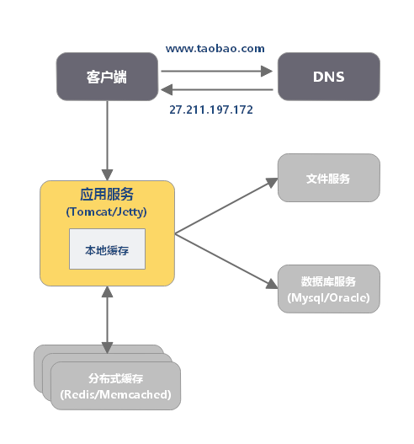
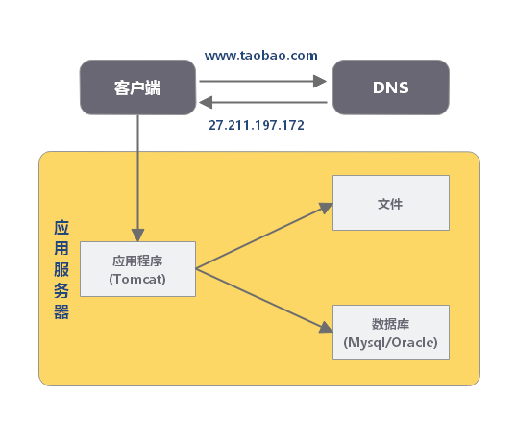
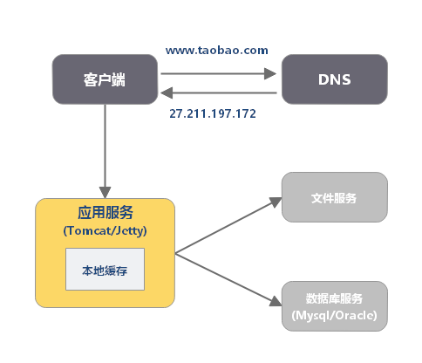
01
分布式简介 / 分布式架构演进
单机架构
分布式缓存
服务和数据分离
Notes:
单机架构
应用程序、数据库、文件等所有的资源都在一台服务器上。
服务和数据分离
应用服务器、数据库服务器、文件服务器分别独立部署。
分布式缓存
二八定律告诉我们：将数据库中访问较集中的少部分数据缓存在内存中，可以减少数据库的访问次数，降低数据库的访问压力

Slide 7
01
分布式简介 / 分布式架构演进
单机架构
服务和数据分离
Notes:
单机架构
应用程序、数据库、文件等所有的资源都在一台服务器上。
服务和数据分离
应用服务器、数据库服务器、文件服务器分别独立部署。
分布式缓存
二八定律告诉我们：将数据库中访问较集中的少部分数据缓存在内存中，可以减少数据库的访问次数，降低数据库的访问压力

Slide 8
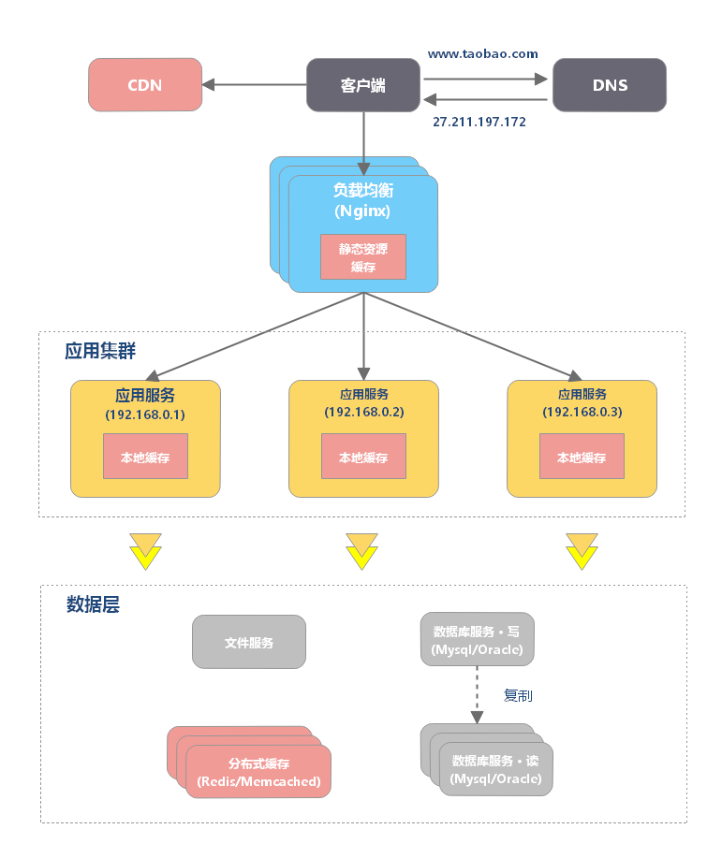
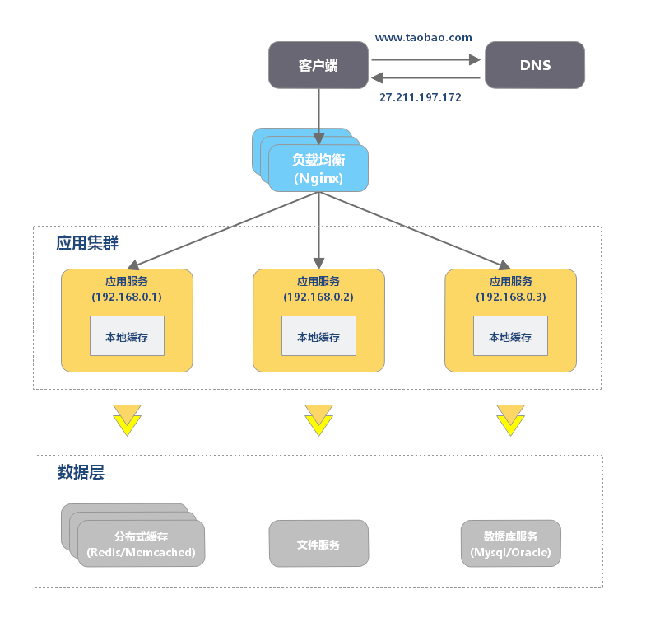
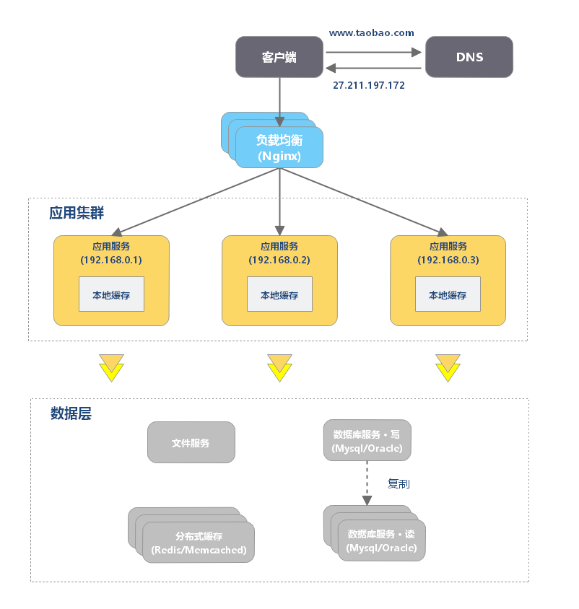
01
分布式简介 / 分布式架构演进
负载均衡
读写分离
多级缓存
Notes:
负载均衡
多台服务器通过负载均衡同时向外部提供服务，解决单一服务器处理能力和存储空间不足的问题。
读写分离
利用数据库的主从热备功能，实现数据库读写分离，从而改善数据库负载压力。
多级缓存
采用 CDN 和反向代理加快系统的静态资源访问速度。

Slide 9
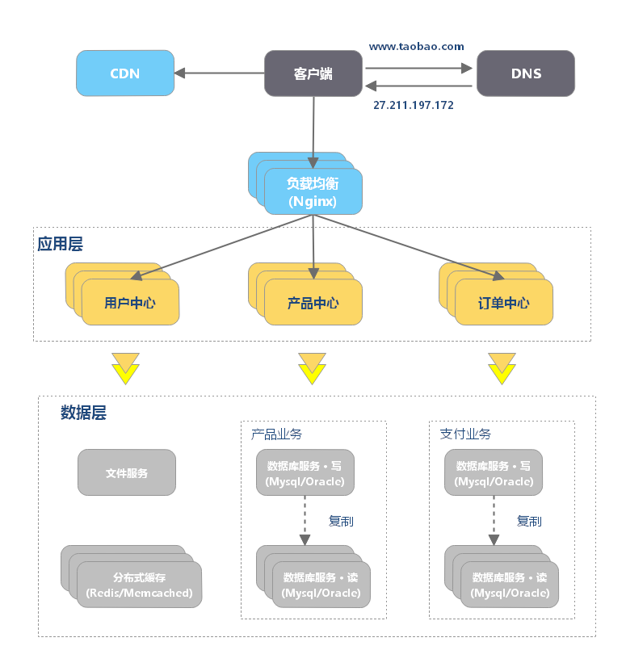
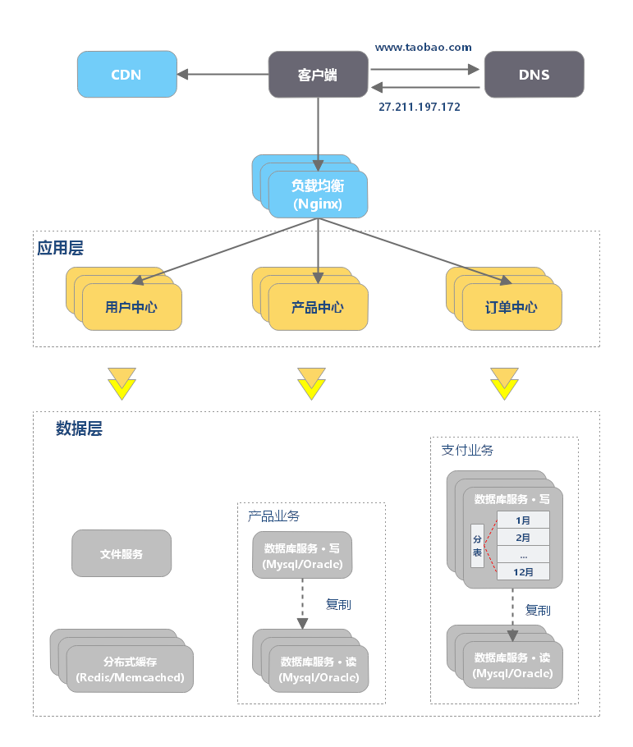
01
分布式简介 / 分布式架构演进
业务拆分
分库分表
Notes:
业务拆分
采用分而治之的手段将业务拆分，分别独立部署。
分库分表
通过分库和分表进行数据的拆分来使得各个表的数据量保持在阈值以下，以及对流量进行疏导应对高访问量，是应对高并发和海量数据系统的有效手段。
数据分片的拆分方式又分为垂直分片和水平分片。

Slide 10
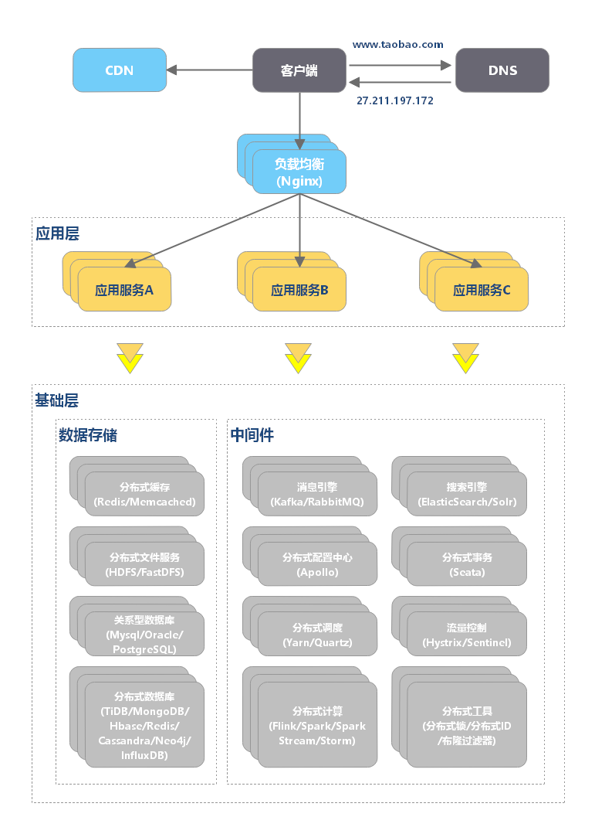
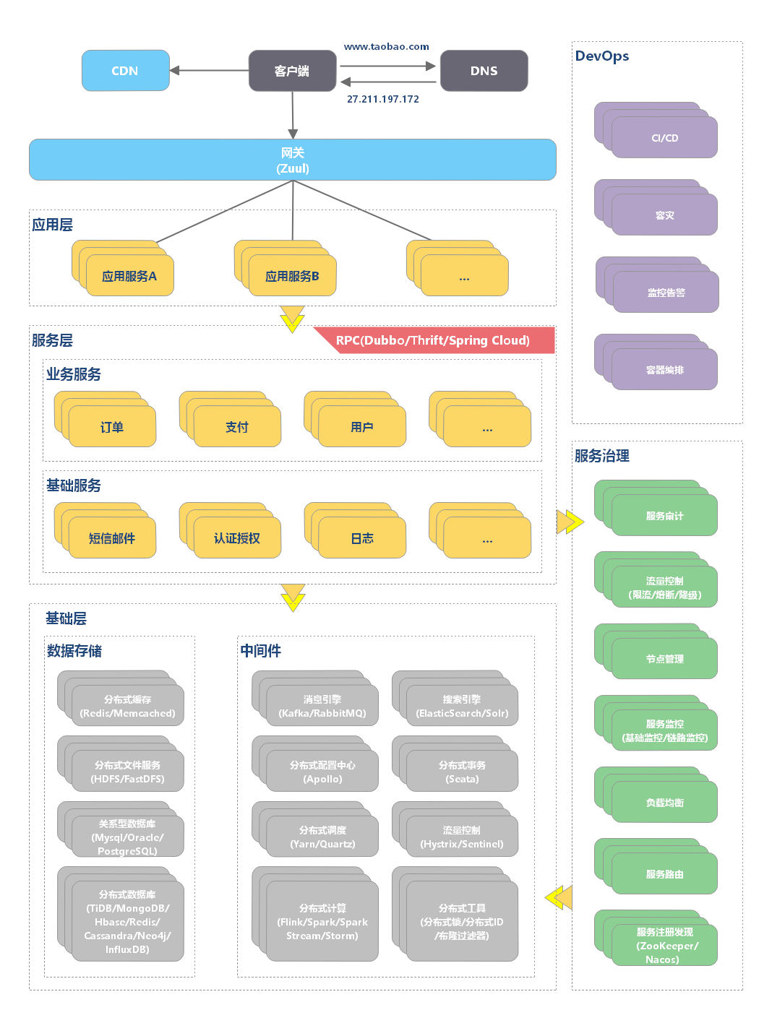
01
分布式简介 / 分布式架构演进
分布式组件
微服务
Notes:
分布式组件
数据库采用分布式数据库，文件系统采用分布式文件系统。
随着网站业务越来越复杂，对数据存储和检索的需求也越来越复杂。系统引入 NoSQL 数据库及搜索引擎。

Slide 11
01
分布式简介 / 分布式特性
分布式特性是衡量分布式架构是否合理的标准
用于评估一个系统处理各种任务的能力。
吞吐量：系统在一定时间内可以处理的任务数。
QPS，即每秒查询数
TPS，即每秒事务数
响应时间：系统响应一个请求或输入需要花费的时间。
高性能
高可用
指的是系统在面对各种异常时可以正确提供服务的能力。
指的是分布式系统通过扩展集群机器规模提高系统性能 (吞吐、响应时间、 完成时间)、存储容量、计算能力的特性。
可扩展
Notes:
系统的可用性可以用系统停止服务的时间与总的时间之比衡量。

Slide 12
01
分布式简介 / 分布式应用分类
分布式计算
解决应用的分布式计算问题。基于分布式计算模式，包括批处理计算、离线计算、在线计算、融合计算等，根据应用类型构建高效智能的分布式计算框架。
分布式通信
解决进程间的分布式通信问题。通过消息队列、远程调用等方式，实现简单高效的通信。
分布式存储
解决数据的分布式和多元化问题。包括分布式数据库、分布式文件系统、分布式缓存等，支持不同类型的数据的存储和管理。
分布式资源管理
解决资源的分布式和异构性问题。将CPU、内存、IO等物理资源虚拟化，新城逻辑资源池，以便统一管理。

Slide 13
Why
What
Where
分布式架构演进
分布式特性
分布式应用分类
分布式的诞生，源于对性能、可用性及可扩展性的不懈追求。
高性能
高可用
高扩展性
分布式计算
分布式存储
分布式通信
分布式资源管理
分布式的诞生和发展，源于对性能、可用性及可扩展性的不懈追求！
小结

Slide 14
2
Part 02
分布式理论

Slide 15
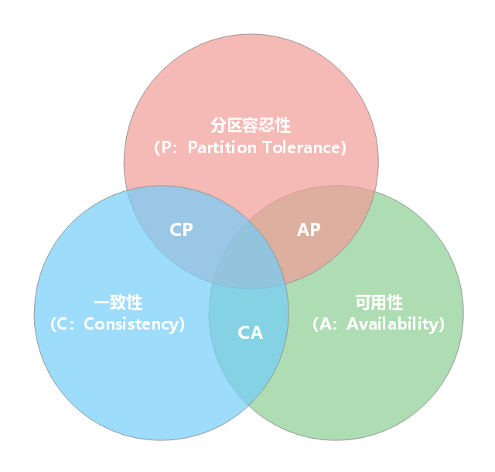
02
分布式理论 / CAP 定理
CAP 定理是加州大学计算机科学家埃里克·布鲁尔提出来的猜想，后来被证明成为分布式计算领域公认的定理。
CAP 定理，指的是：在一个分布式系统中，
一致性（Consistency）
可用性（Availability）
分区容错性（Partition Tolerance）
最多只能同时满足其中两项。

Slide 16
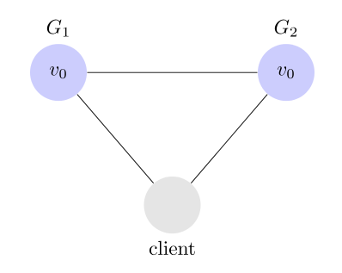
02
分布式理论 / CAP 定理
分区容错性（Partition Tolerance）指分布式系统在遇到任何网络分区故障的时候，仍然需要能对外提供一致性和可用性的服务，除非是整个网络环境都发生了故障。
在一个分布式系统里面，节点组成的网络本来应该是连通的。然而可能因为一些故障，使得有些节点之间不连通了，整个网络就分成了几块区域。数据就散布在了这些不连通的区域中，这就叫分区。
一般来说，分区容错无法避免，因此可以认为 CAP 的 P 总是成立。CAP 定理告诉我们，剩下的 C 和 A 无法同时做到。
上图中，G1 和 G2 是两台跨区的服务器。G1 向 G2 发送一条消息，G2 可能无法收到。系统设计的时候，必须考虑到这种情况。

Slide 17
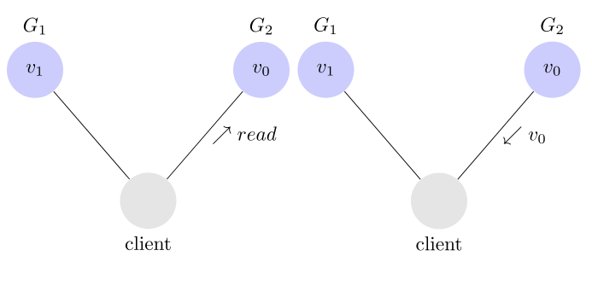
02
分布式理论 / CAP 定理
一致性（Consistency）指的是多个数据副本是否能保持一致的特性。数据一致性可以分为：
强一致性：数据更新操作结果和操作响应总是一致的，即操作响应通知更新失败，那么数据一定没有被更新，而不是处于不确定状态。
最终一致性：即物理存储的数据可能是不一致的，终端用户访问到的数据可能也是不一致的，但系统经过一段时间的自我修复和修正，数据最终会达到一致。
上图中，G1 的值为 v1；G2的值为v2，存在数据不一致的问题。

Slide 18
02
分布式理论 / BASE 定理
什么是 BASE
基本可用（Basically Available）指分布式系统在出现，并认为该中间状态不会影响系统整体可用性，即允许系统不同节点的数据副本之间进行同步的过程存在故障的时候，保证核心可用，允许损失部分可用性。
软状态（Soft State）指允许系统中的数据存在中间状态延时。
最终一致性（Eventually Consistent）强调的是系统中所有的数据副本，在经过一段时间的同步后，最终能达到一致的状态。
BASE 理论是对 CAP 中一致性和可用性权衡的结果。
Notes:
BASE 的理论的核心思想是：即使无法做到强一致性，但每个应用都可以根据自身业务特点，采用适当的方式来使系统达到最终一致性。
ACID 要求强一致性，通常运用在传统的数据库系统上。而 BASE 要求最终一致性，通过牺牲强一致性来达到可用性，通常运用在大型分布式系统中。

Slide 19
CAP
BASE
一致性（Consistency）
可用性（Availability）
分区容错性（Partition Tolerance）
基本可用（Basically Available）
软状态（Soft State）
最终一致性（Eventually Consistent）
在一个分布式系统中，最多只能同时满足 CAP 其中两个特性。
BASE 理论是对 CAP 中一致性和可用性权衡的结果。
AP 还是 CP？CAP 还是 BASE？
分布式系统领域没有银弹。针对不同场景，架构上要有不同的取舍。
小结

Slide 20
3
Part 03
分布式算法

Slide 21
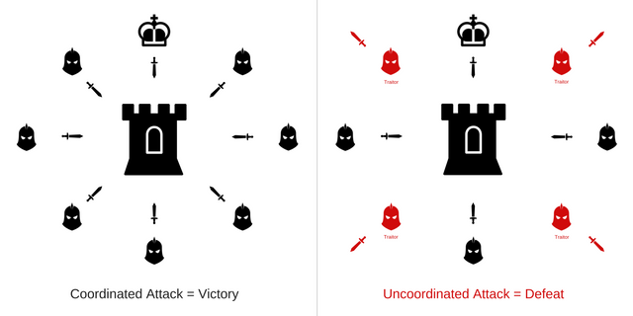
03
分布式算法 / 拜占庭将军问题
兰伯特提出的拜占庭讲解问题：
一群拜占庭将军各领一支军队共同围困一座城市。
将军们通过投票来达成一致策略：同进或同退。
将军们通过信使来通信，投票过程中，每位将军要将自己的投票信息通知其他所有将军。
将军中可能存在叛徒，他们不仅会发出误导性投票，还可能选择性地发送投票信息。
——将军代表分布式系统中的节点；信使代表通信系统；叛徒代表故障或异常。

Slide 22
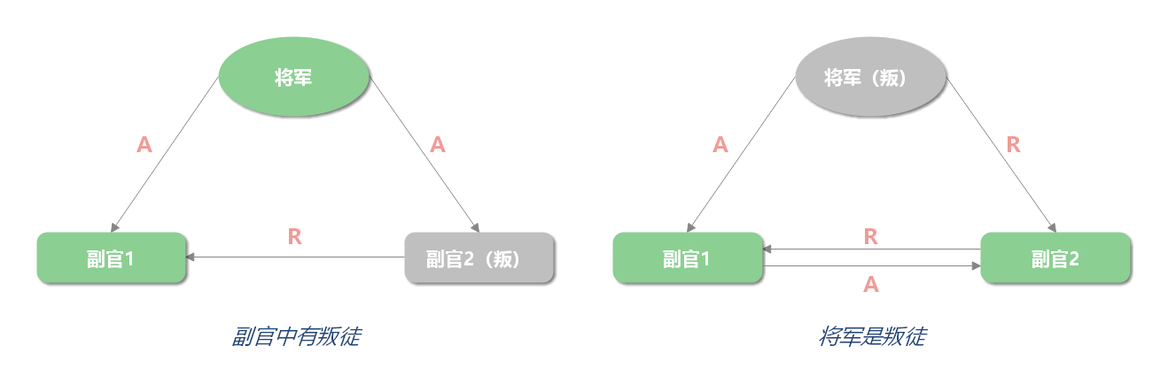
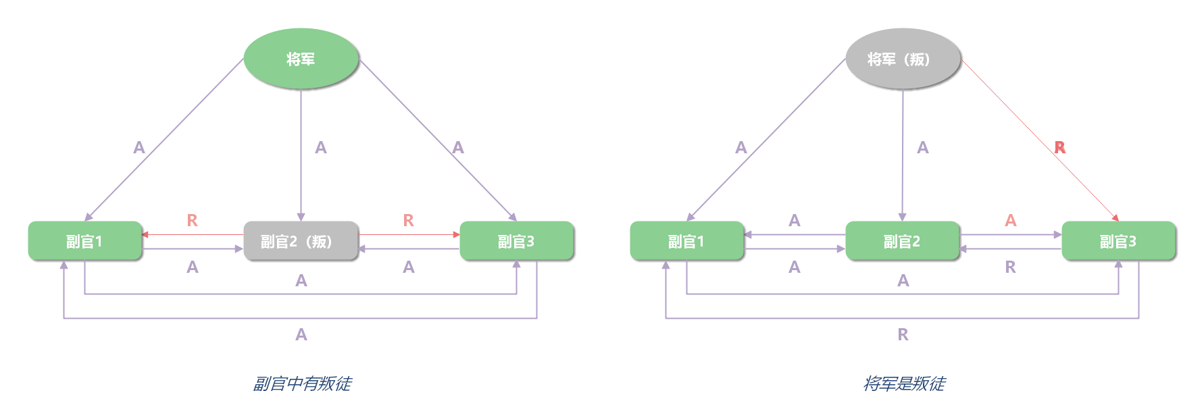
03
分布式算法 / 拜占庭将军问题
叛徒人数为 1，将军人数为 3
这个示例中，将军人数不满足 3m + 1，无法保证忠诚的副官都执行将军的命令。
叛徒人数为 1，将军人数为 4
这个示例中，将军人数满足 3m + 1，无论是副官中有叛徒，还是将军是叛徒，都能保证忠诚的副官执行将军的命令。

Slide 23
03
分布式算法 / Paxos
Paxos 是一种基于消息传递且具有容错性的共识性（consensus）算法。
Paxos 算法解决的问题正是分布式一致性问题，即一个分布式系统中的各个进程如何就某个值（决议）达成一致。在一个节点数为 2N+1 的分布式集群中，只要半数以上的节点（N + 1）还正常工作，整个系统仍可以正常工作。
Paxos 算法包含 2 个部分：
Basic Paxos 算法：描述的多节点之间如何就某个值达成共识。
Multi Paxos 思想：描述的是执行多个 Basic Paxos 实例，就一系列值达成共识。

Slide 24
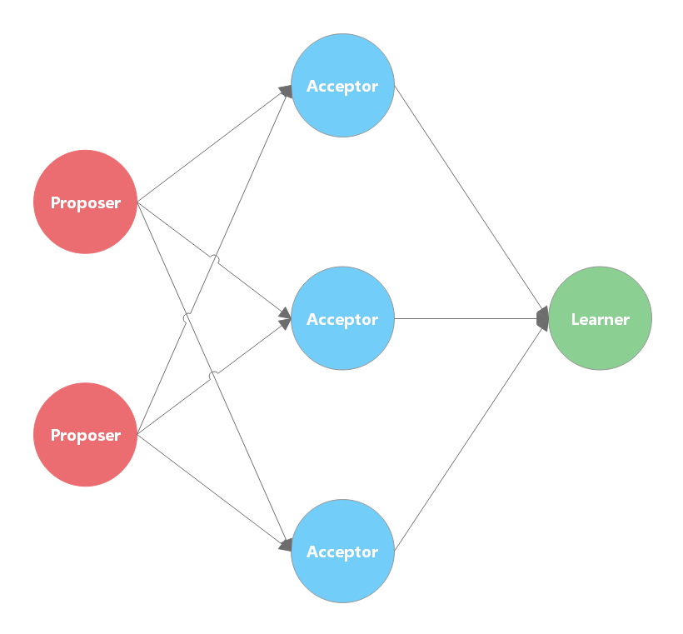
03
分布式算法 / Paxos
Paxos 将分布式系统中的节点分为以下角色：
提议者（Proposer）：发出提案（Proposal）。Proposal 信息包括提案编号 (Proposal ID) 和提议的值 (Value)。
决策者（Acceptor）：对每个 Proposal 进行投票，若 Proposal 获得多数 Acceptor 的接受，则称该 Proposal 被批准。
学习者（Learner）：不参与决策，从 Proposers/Acceptors 学习、记录最新达成共识的提案（Value）。

Slide 25
03
分布式算法 / Paxos
第一阶段：Prepare 阶段。Proposer 向 Acceptors 发出 Prepare 请求，Acceptors 针对收到的 Prepare 请求进行 Promise 承诺。
第二阶段：Accept 阶段。Proposer 收到多数 Acceptors 承诺的 Promise 后，向 Acceptors 发出 Propose 请求，Acceptors 针对收到的 Propose 请求进行 Accept 处理。
第三阶段：Learn 阶段。Proposer 在收到多数 Acceptors 的 Accept 之后，标志着本次 Accept 成功，决议形成，将形成的决议发送给所有 Learners。

Slide 26
03
分布式算法 / Paxos
Prepare: Proposer 生成全局唯一且递增的 Proposal ID (可使用时间戳加 Server ID)，向所有 Acceptors 发送 Prepare 请求，这里无需携带提案内容，只携带 Proposal ID 即可。
Promise: Acceptors 收到 Prepare 请求后，做出“两个承诺，一个应答”。
两个承诺：
不再接受 Proposal ID 小于等于当前请求的 Prepare 请求。
不再接受 Proposal ID 小于当前请求的 Propose 请求。
一个应答：不违背以前作出的承诺下，回复已经 Accept 过的提案中 Proposal ID 最大的那个提案的 Value 和 Proposal ID，没有则返回空值。
Propose: Proposer 收到多数 Acceptors 的 Promise 应答后，从应答中选择 Proposal ID 最大的提案的 Value，作为本次要发起的提案。如果所有应答的提案 Value 均为空值，则可以自己随意决定提案 Value。然后携带当前 Proposal ID，向所有 Acceptors 发送 Propose 请求。
Accept: Acceptor 收到 Propose 请求后，在不违背自己之前作出的承诺下，接受并持久化当前 Proposal ID 和提案 Value。
Learn: Proposer 收到多数 Acceptors 的 Accept 后，决议形成，将形成的决议发送给所有 Learners。

Slide 27
03
分布式算法 / Raft
Raft 是一种为了管理日志复制的分布式一致性算法。
Raft 的设计目标是简化 Paxos，使得算法既容易理解，也容易实现。
Raft 可以解决分布式 CAP 理论中的 CP，即 一致性（C：Consistency） 和 分区容忍性（P：Partition Tolerance），并不能解决 可用性（A：Availability） 的问题。
Raft 将一致性问题分解成了三个子问题
日志复制
选举 Leader
安全性

Slide 28
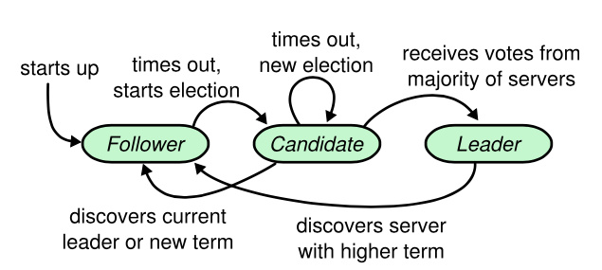
03
分布式算法 / Raft
在 Raft 中，每个服务器都处于这三个角色之一 ：
Leader - 领导者，通常一个系统中是一主（Leader）多从（Follower）。Leader 负责处理所有的客户端请求。
Follower - 跟随者，不会发送任何请求，只是简单的响应来自 Leader 或者 Candidate 的请求。
Candidate - 参选者，选举新 Leader 时的临时角色。

Slide 29
03
分布式算法 / Raft
Raft 使用一种心跳机制来触发 Leader 选举。
Leader 需要周期性的向所有 Follower 发送心跳消息，以此维持自己的主导地位。
每个 Follower 都设置了一个随机的竞选超时时间，如果在竞选超时时间内没有收到 Leader 的心跳消息，就会认为当前 Term 没有可用的 Leader，并发起选举来选出新的 Leader。
Candidate 会并行的向集群中的所有服务器节点发送投票请求，它会保持当前状态直到以下三件事情之一发生：
自己成为 Leader
其他的服务器成为 Leader
没有任何服务器成为 Leader

Slide 30
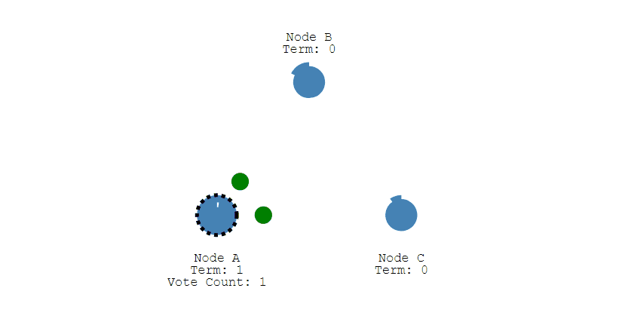
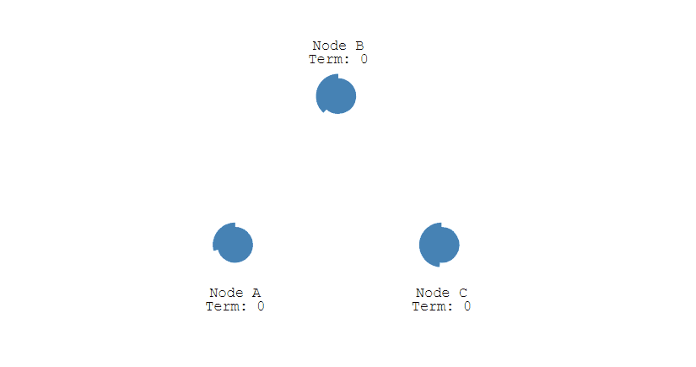
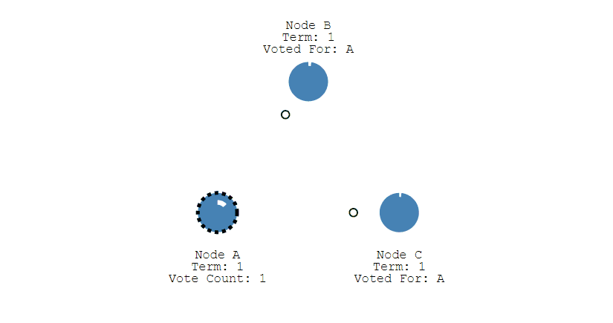
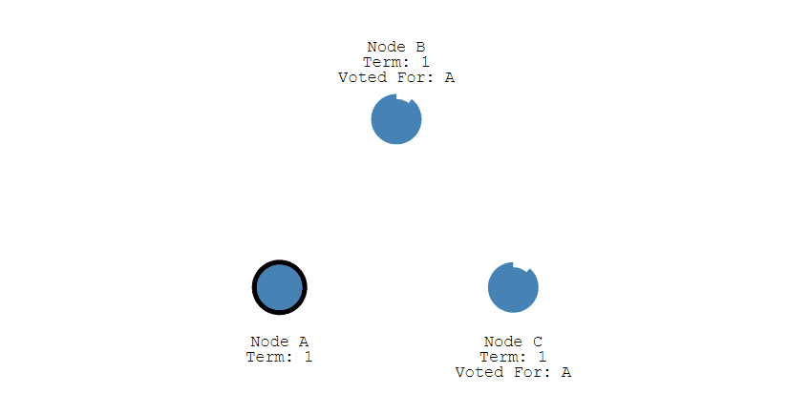
03
分布式算法 / Raft / 单 Candidate 选举
（1）一个分布式系统的最初阶段，此时只有 Follower，没有 Leader。
（2）此时，A 向所有其他节点发送投票请求。
（3）其它节点会对投票请求进行回复，如果超过半数以上的节点投票了，那么该 Candidate 就会立即变成 Term 为 1 的 Leader。
（4）Leader 会周期性地发送心跳消息给所有 Follower，Follower 接收到心跳包，会重新开始计时。
Notes:
Follower A 等待一个随机的选举超时时间之后，没收到 Leader 发来的心跳消息。因此，将 Term 由 0 增加为 1，转换为 Candidate，进入选举状态。

Slide 31
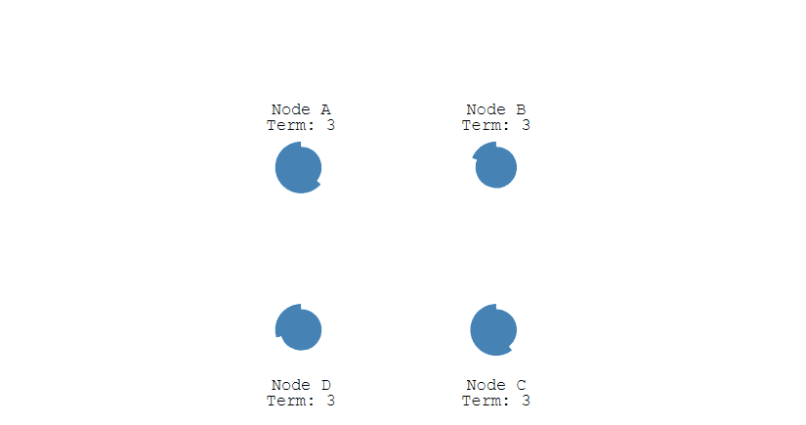
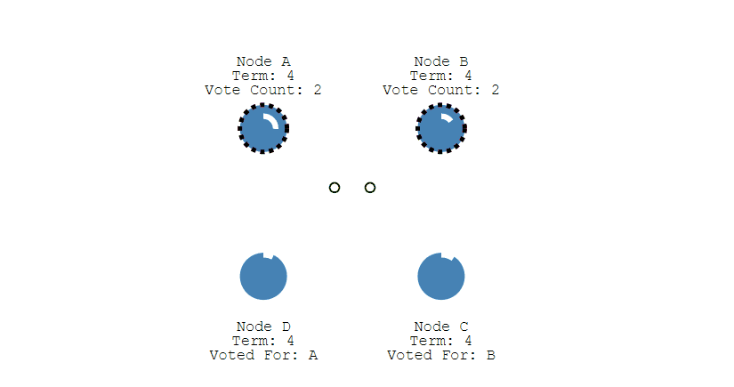
03
分布式算法 / Raft / 多 Candidate 选举
（1）如果有多个 Follower 成为 Candidate，并且所获得票数相同，那么就需要重新开始投票。例如图中 Candidate B 和 Candidate D 都发起 Term 为 4 的选举，且都获得两票，因此需要重新开始投票。
（2）当重新开始投票时，由于每个节点设置的随机竞选超时时间不同，因此能下一次再次出现多个 Candidate 并获得同样票数的概率很低。

Slide 32
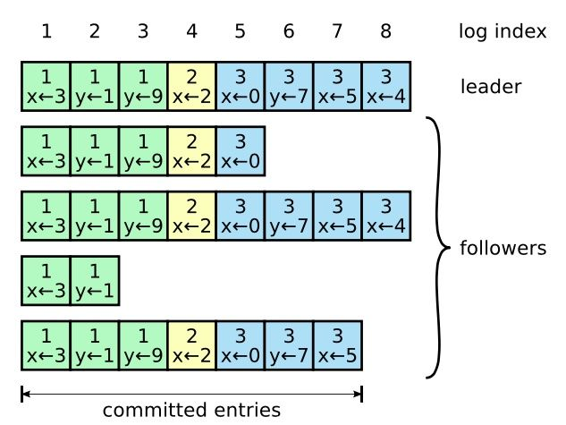
03
分布式算法 / Raft / 日志复制
日志由含日志索引（log index）的日志条目（log entry）组成。每个日志条目包含它被创建时的 Term 号，和一个复制状态机需要执行的指令。
Raft 日志同步保证如下两点：
如果不同日志中的两个日志条目有着相同的日志索引和 Term，则它们所存储的命令是相同的。
如果不同日志中的两个日志条目有着相同的日志索引和 Term，则它们之前的所有条目都是完全一样的。
Notes:
如果一个日志条目被复制到半数以上的服务器上，就被认为可以提交（Commit）了。
日志条目中的 Term 号被用来检查是否出现不一致的情况。
日志条目中的日志索引（一个整数值）用来表明它在日志中的位置。

Slide 33
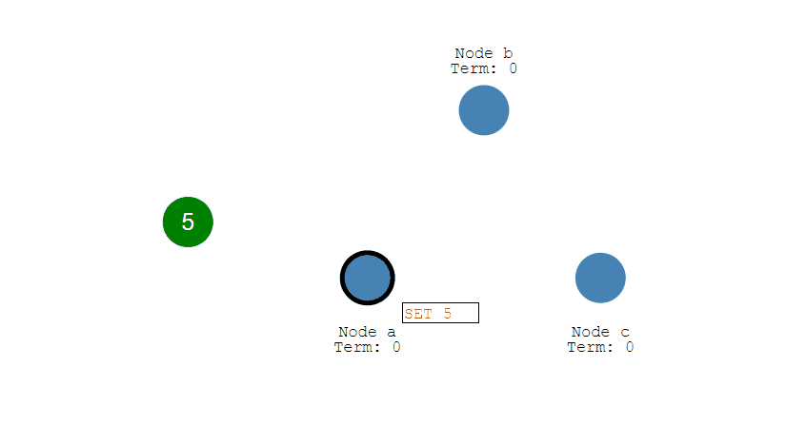
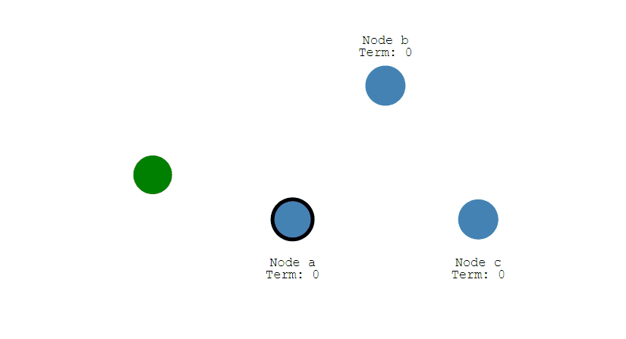
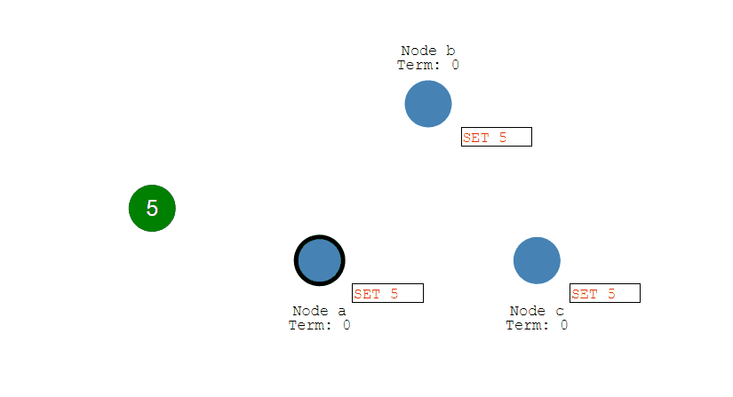
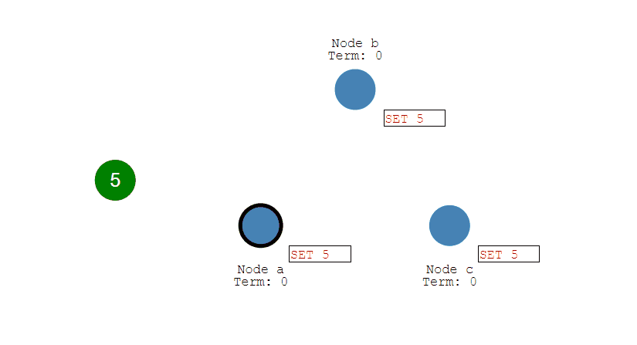
03
分布式算法 / Raft / 日志复制
（1）来自客户端的修改都会被传入 Leader。注意该修改还未被提交，只是写入日志中。
（2）Leader 会把修改复制到所有 Follower。
（3）Leader 会等待大多数的 Follower 也进行了修改，然后才将修改提交。
（4）此时 Leader 会通知的所有 Follower 让它们也提交修改，此时所有节点的值达成一致。

Slide 34
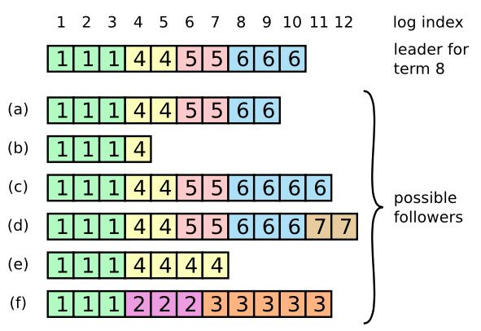
03
分布式算法 / Raft / 日志复制
日志数据一致性
Leader 和 Follower 日志一致的保证
Leader 通过强制 Followers 复制它的日志来处理日志的不一致，Followers 上的不一致的日志会被 Leader 的日志覆盖。
Leader 为了使 Followers 的日志同自己的一致，Leader 需要找到 Followers 同它的日志一致的地方，然后覆盖 Followers 在该位置之后的条目。
Leader 会从后往前试，每次日志条目失败后尝试前一个日志条目，直到成功找到每个 Follower 的日志一致位点，然后向后逐条覆盖 Followers 在该位置之后的条目。
上图阐述了 Leader 和 Follower 可能存在多种日志不一致的可能，每一个方框表示一个日志条目，里面的数字表示任期号 。
当一个 Leader 成功当选时，Follower 可能出现以下情况（a-f）：
存在未更新日志条目，如（a、b）
存在未提交日志条目，如（c、d）
或两种情况都存在，如（e、f）
Notes:
一般情况下，Leader 和 Followers 的日志保持一致，因此日志条目一致性检查通常不会失败。
然而，Leader 崩溃可能会导致日志不一致：旧的 Leader 可能没有完全复制完日志中的所有条目。

Slide 35
03
分布式算法 / Gossip
Gossip 也叫 Epidemic Protocol （流行病协议），这个协议基于最终一致性以及去中心化设计思想。主要用于分布式节点之间的信息交换和数据同步。
这种场景的一个最大特点就是组成的网络的节点都是对等节点，是非结构化网络（去中心化）。
Gossip 的优点
Gossip 的缺点
去中心化
扩展性
消息的延迟
容错
消息冗余
一致性收敛
Notes:
优点
扩展性：网络可以允许节点的任意增加和减少，新增加的节点的状态最终会与其他节点一致。
容错：网络中任何节点的宕机和重启都不会影响 Gossip 消息的传播，Gossip 协议具有天然的分布式系统容错特性。
去中心化：Gossip 协议不要求任何中心节点，所有节点都可以是对等的，任何一个节点无需知道整个网络状况，只要网络是连通的，任意一个节点就可以把消息散播到全网。
一致性收敛：Gossip 协议中的消息会以一传十、十传百一样的指数级速度在网络中快速传播，因此系统状态的不一致可以在很快的时间内收敛到一致。消息传播速度达到了 logN。
简单：Gossip 协议的过程极其简单，实现起来几乎没有太多复杂性。
缺点
消息的延迟：由于 Gossip 协议中，节点只会随机向少数几个节点发送消息，消息最终是通过多个轮次的散播而到达全网的，因此使用 Gossip 协议会造成不可避免的消息延迟。不适合用在对实时性要求较高的场景下。
消息冗余：Gossip 协议规定，节点会定期随机选择周围节点发送消息，而收到消息的节点也会重复该步骤，因此就不可避免的存在消息重复发送给同一节点的情况，造成了消息的冗余，同时也增加了收到消息的节点的处理压力。而且，由于是定期发送，因此，即使收到了消息的节点还会反复收到重复消息，加重了消息的冗余。

Slide 36
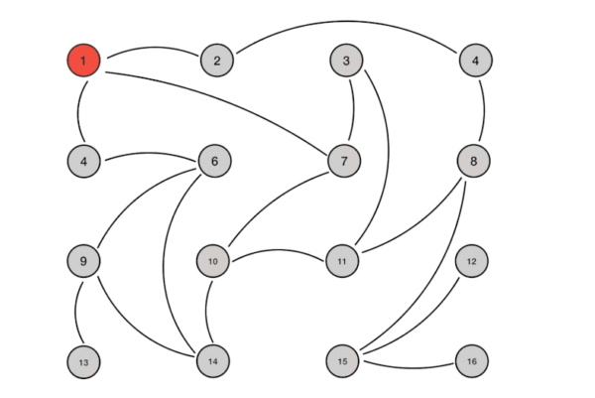
03
分布式算法 / Gossip / Gossip 执行过程
Gossip 过程是异步的。
Goosip 协议的信息传播和扩散通常需要由种子节点发起。整个传播过程可能需要一定的时间。
由于不能保证某个时刻所有节点都收到消息，但是理论上最终所有节点都会收到消息，因此它是一个最终一致性协议（BASE）。
Notes:
执行过程：
种子节点周期性的散播消息，把周期限定为 1 秒
被感染节点随机选择 N 个邻接节点（fan-out）散播消息，这里把 fan-out 设置为 3，每次最多往 3 个节点散播。
节点只接收消息不反馈结果。
每次散播消息都选择尚未发送过的节点进行散播
收到消息的节点不再往发送节点散播，比如 A -> B，那么 B 进行散播的时候，不再发给 A。
熵是物理学上的一个概念，代表杂乱无章，而反熵就是在杂乱无章中寻求一致。

Slide 37
03
分布式算法 / Gossip / Gossip 类型
Gossip 有两种类型
Anti-Entropy(反熵)：以固定的概率传播所有的数据。Anti-Entropy 是 SI model，节点只有两种状态，Suspective 和 Infective，叫做 simple epidemics。
Rumor-Mongering(谣言传播)：仅传播新到达的数据。Rumor-Mongering 是 SIR model，节点有三种状态，Suspective，Infective 和 Removed，叫做 complex epidemics。
Gossip 协议有三种通信方式
Push
Pull
Push/Pull
Notes:
熵是物理学上的一个概念，代表杂乱无章，而反熵就是在杂乱无章中寻求一致。
SI model 下，一个节点会把所有的数据都跟其他节点共享，以便消除节点之间数据的任何不一致，它可以保证最终、完全的一致。
SIR Model 下，消息可以发送得更频繁，因为消息只包含最新 update，体积更小。
而且，一个 Rumor 消息在某个时间点之后会被标记为 removed，并且不再被传播，因此，SIR model 下，系统有一定的概率会不一致。
Gossip 通信方式
Push: 节点 A 将数据 (key,value,version) 及对应的版本号推送给 B 节点，B 节点更新 A 中比自己新的数据
Pull：A 仅将数据 key, version 推送给 B，B 将本地比 A 新的数据（Key, value, version）推送给 A，A 更新本地
Push/Pull：与 Pull 类似，只是多了一步，A 再将本地比 B 新的数据推送给 B，B 则更新本地

Slide 38
拜占庭将军
拜
P
Paxos
描述了共识性算法的一种理想模型
Paxos 是一种基于消息传递且具有容错性的共识性（consensus）算法，它通过投票选举的方式在多节点间达成共识。
Raft
R
G
Gossip
为了管理日志复制的分布式一致性算法
简化 Paxos，使得算法容易理解、实现
基于最终一致性以及去中心化设计思想。主要用于分布式节点之间的信息交换和数据同步
以上算法被广泛应用于各种知名的分布式系统。
想要真正搞懂分布式系统，分布式算法是必须理解的核心。
小结

Slide 39
4
Part 04
分布式设计

Slide 40

04
分布式设计 / 集群和分片
案例一、HDFS
HDFS 采用主从架构，由单个 NameNode(NN) 和多个 DataNode(DN) 组成。
NameNode 负责管理文件系统的命名空间以及客户端对文件的访问。
DataNode 负责文件数据的存储和读写操作，HDFS 将文件数据分割成若干数据块（Block），每个 DataNode 存储一部分数据块，这样文件就分布存储在整个 HDFS 服务器集群中。

Slide 41
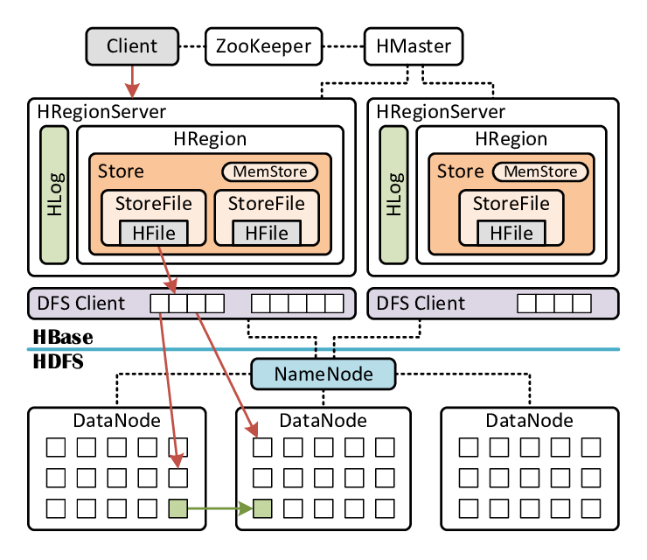
04
分布式设计 / 分片
案例二、HBase
HBase 是一个构建在 HDFS 之上的列式数据库。
Hbase 采用主从架构。
HBase 有一个 master 节点。master 节点负责将区域（region）分配给 region 节点；恢复 region 节点的故障。
HBase 有多个 region 节点。region 节点负责零个或多个区域（region）的管理并相应客户端的读写请求。region 节点还负责区域的划分并通知 master 节点有了新的子区域。
HBase 自动把表水平划分成区域（region）。
HBase 依赖 ZooKeeper 来实现故障恢复。

Slide 42
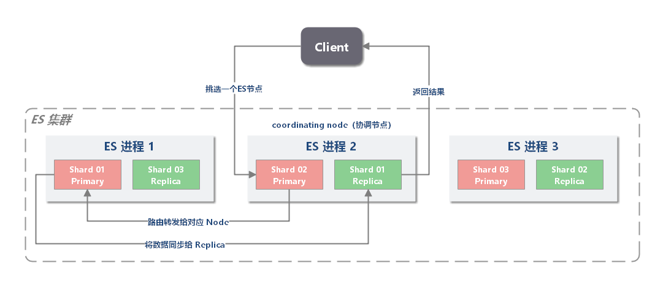
04
分布式设计 / 分片
案例三、Elasticsearch
Elasticsearch 是一个分布式、RESTful 风格的搜索和数据分析引擎，基于搜索库 Lucene 开发。
存储结构：Index -> Type -> Document -> Field
Elasticsearch 可以将一个索引中的数据切分为多个 分片（shard） 。 分片（shard） 分布在多台服务器上存储。
shard 可分为 primary shard（建立索引时一次设置，不能修改），replica shard。只有 primary shard 可以处理写操作。任意 shard 都可以处理读操作。
Notes:
写流程
协调节点对 document 进行路由，将请求转发给对应的 node（有 primary shard）。
实际的 node 上的 primary shard 处理请求，然后将数据同步到 replica node。
读流程
协调节点对 doc id 进行哈希路由，将请求转发到对应的 node，此时会使用轮询算法，在 primary shard 以及其所有 replica 中随机选择一个，让读请求负载均衡。

Slide 43
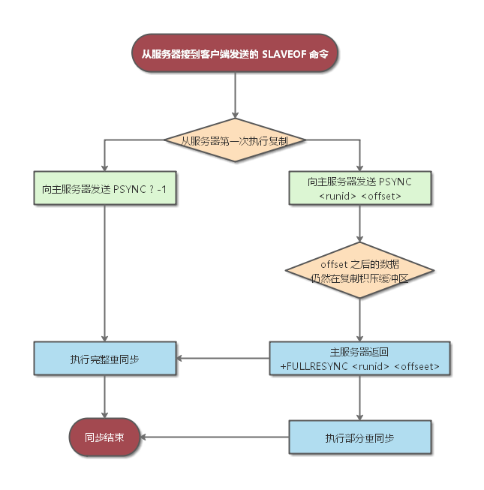
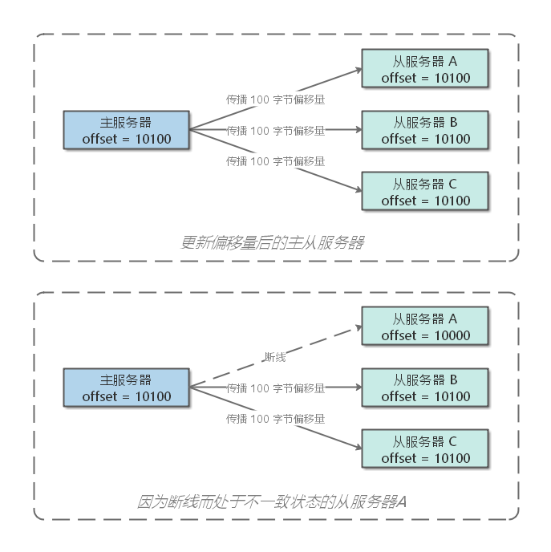
04
分布式设计 / 副本机制
案例一、Redis
Redis 的复制功能分为两个操作：
同步（sync） - 用于将从服务器的数据库状态更新至主服务器当前的数据库状态。
命令传播（command propagate） - 当主服务器的数据库状态被修改，导致主从数据库状态不一致时，让主从服务器的数据库重新回到一致状态。

Slide 44
04
分布式设计 / 选举
案例、Redis
Redis 采用主从结构。
Redis 哨兵（Sentinel）是 Redis 的高可用解决方案：由一个或多个 Sentinel 实例组成的 Sentinel 集群可以监视任意多个主服务器，以及这些主服务器的所有从服务器，并在被监视的主服务器进入下线状态时，自动将下线主服务器的某个从服务器升级为新的主服务器，然后由新的主服务器代替已下线的主服务器继续处理命令请求。
Redis Sentinel 系统选举 Leader 的算法是 Raft 的实现。
Notes:
（1）每个 Sentinel 以 每秒钟 一次的频率，向它所知的 主服务器、从服务器 以及其他 Sentinel 实例 发送一个 PING 命令。
（2）如果一个 实例（instance）距离 最后一次 有效回复 PING 命令的时间超过 down-after-milliseconds 所指定的值，那么这个实例会被 Sentinel 标记为 主观下线。

Slide 45
04
分布式设计 / 选举
案例、Redis
Notes:
（3）如果一个 主服务器 被标记为 主观下线，那么正在 监视 这个 主服务器 的所有 Sentinel 节点，要以 每秒一次 的频率确认 主服务器 的确进入了 主观下线 状态。 （4）如果一个 主服务器 被标记为 主观下线，并且有 足够数量 的 Sentinel（至少要达到 配置文件 指定的数量）在指定的 时间范围 内同意这一判断，那么这个 主服务器 被标记为 客观下线。
（5）在一般情况下， 每个 Sentinel 会以每 10 秒一次的频率，向它已
（6）Sentinel 和其他 Sentinel 协商 主节点 的状态，如果 主节点 处于 SDOWN 状态，则投票自动选出新的 主节点。将剩余的 从节点 指向 新的主节点 进行 数据复制。知的所有 主服务器 和 从服务器 发送 INFO 命令。当一个 主服务器 被 Sentinel 标记为 客观下线 时，Sentinel 向 下线主服务器 的所有 从服务器 发送 INFO 命令的频率，会从 10 秒一次改为 每秒一次。

Slide 46
04
分布式设计 / 选举
案例、Redis
在选举产生出 Sentinel Leader 后，Sentinel Leader 将对已下线的主服务器执行故障转移操作。操作含以下三个步骤：
选出新的主服务器
修改从服务器的复制目标
将旧的主服务器变为从服务器
Notes:
（7）当没有足够数量的 Sentinel 同意 主服务器 下线时， 主服务器 的 客观下线状态 就会被移除。当 主服务器 重新向 Sentinel 的 PING 命令返回 有效回复 时，主服务器 的 主观下线状态 就会被移除。

Slide 47
04
分布式设计 / 负载均衡
负载均衡（Load Balance，简称 LB）目标是尽力将网络流量平均分发到多个服务器上，以提高系统整体的响应速度和可用性。——不患寡而患不均
负载均衡的主要作用：高并发、伸缩性、高可用、安全防护。
从载体来看，可以将负载均衡分为两类：
硬件负载均衡：主流产品有：F5 和 A10。
软件负载均衡：主流产品有：Nginx、HAProxy、LVS。
从通信层面来看，可以分类为：
七层负载均衡：就是可以根据访问用户的 HTTP 请求头、URL 信息将请求转发到特定的主机。
DNS 重定向
HTTP 重定向
反向代理
四层负载均衡：基于 IP 地址和端口进行请求的转发。
修改 IP 地址
修改 MAC 地址
Notes:
硬件负载均衡的 优点：
功能强大：支持全局负载均衡并提供较全面的、复杂的负载均衡算法。
性能强悍：硬件负载均衡由于是在专用处理器上运行，因此吞吐量大，可支持单机百万以上的并发。
安全性高：往往具备防火墙，防 DDos 攻击等安全功能。
硬件负载均衡的 缺点：
成本昂贵：购买和维护硬件负载均衡的成本都很高。
扩展性差：当访问量突增时，超过限度不能动态扩容。
软件负载均衡的 优点：
扩展性好：适应动态变化，可以通过添加软件负载均衡实例，动态扩展到超出初始容量的能力。
成本低廉：软件负载均衡可以在任何标准物理设备上运行，降低了购买和运维的成本。
软件负载均衡的 缺点：
性能略差：相比于硬件负载均衡，软件负载均衡的性能要略低一些。

Slide 48
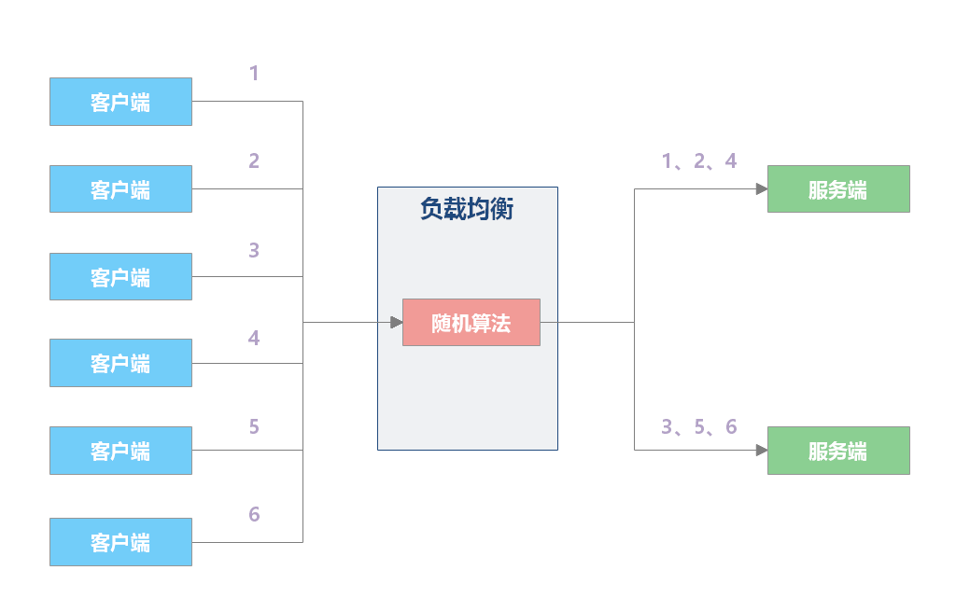

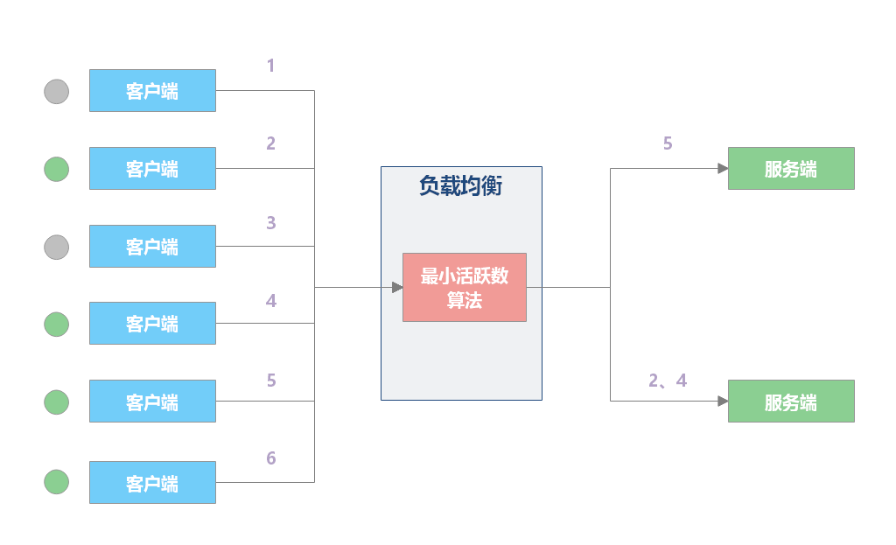
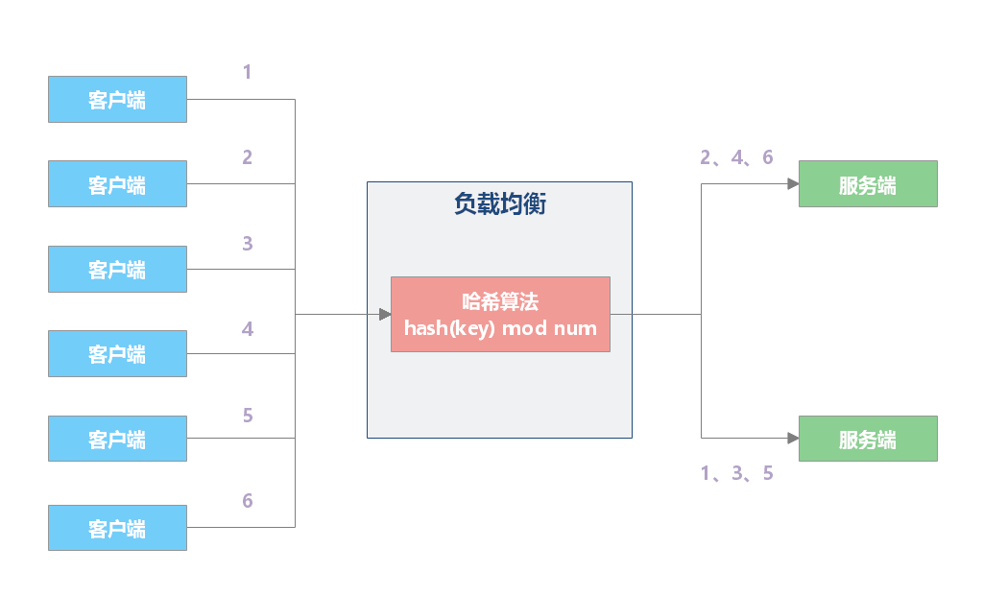
04
分布式设计 / 负载均衡 / 负载均衡算法
Notes:
随机（Random） 算法将请求随机分发到候选服务器。
随机算法适合服务器硬件相同的场景。学习过概率论的都知道，调用量较小的时候，可能负载并不均匀，调用量越大，负载越均衡。
轮询（Round Robin） 算法的策略是：将请求依次分发到候选服务器。
该算法适合场景：各服务器处理能力相近，且每个事务工作量差异不大。如果存在较大差异，那么处理较慢的服务器就可能会积压请求，最终无法承担过大的负载。
最小活跃数（Least Active）策略将请求分发到连接数/请求数最少的候选服务器（目前处理请求最少的服务器）。
最小活跃数算法会记录当前时刻，每个候选节点正在处理的连接数，然后选择连接数最小的节点。该策略能够动态、实时地反应服务器的当前状况，较为合理地将负责分配均匀，适用于对当前系统负载较为敏感的场景。
哈希（IP Hash） 算法根据一个 key （可以是唯一ID、IP 等），通过哈希计算得到一个数值，用该数值在候选服务器列表的进行取模运算，得到的结果便是选中的服务器。
可以保证同一 IP 的客户端的请求会转发到同一台服务器上，用来实现会话粘滞（Sticky Session）。
哈希策略保证特定用户总是请求到相同的服务器，若服务器宕机，会话会丢失。

Slide 49
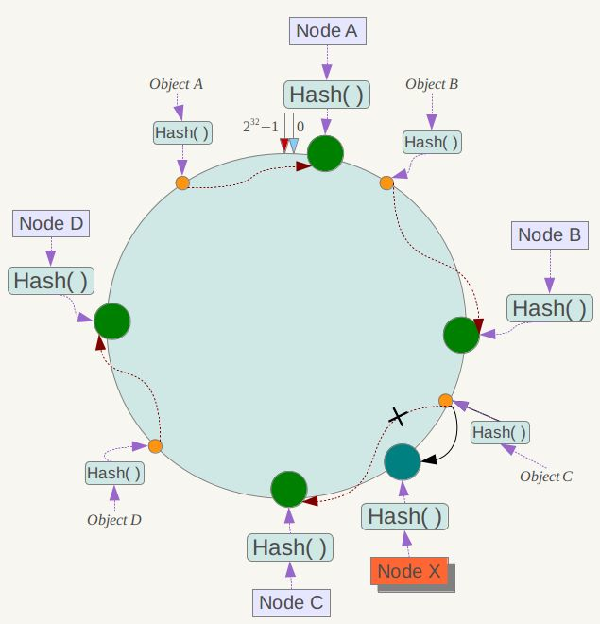
04
分布式设计 / 负载均衡 / 负载均衡算法
算法思想
将所有的存储节点排列在首尾相接 的Hash 环上，每个 key 在计算 Hash 后会顺时针找到临接的存储节点 存放。而当有节点加 或退出时，仅影响该节点在 Hash 环上顺时针相邻的后续节点。
优缺点
优点：加入和删除节点只影响哈希环中顺时针方向的相邻的节点，对其他节点无影响。
缺点：加减节点会造成哈希环中部分数据无法命中。当使用少量节点时，节点变化将大范围影响哈希环中数据映射，不适合少量数据节点的分布式方案。
一致性哈希（Consistent Hash）算法的目标是：相同的请求尽可能落到同一个服务器上。
Notes:
因为一致性哈希分区的这些缺点，一些分布式系统采用虚拟哈希槽对一致性哈希进行改进，比如 Redis。

Slide 50
04
分布式设计 / 命名服务
命名服务就是指通过指定的名字来获取资源或者服务的地址。
上游一般通过命名服务发现所有的下游节点，并通过多种负载均衡方法把流量分配给下游节点。
当下游节点出现问题时，它可能会被隔离以提高负载均衡的效率。被隔离的节点定期被健康检查，成功后重新加入正常节点。
代表产品有：ZooKeeper、Etcd、Nacos 等。

Slide 51
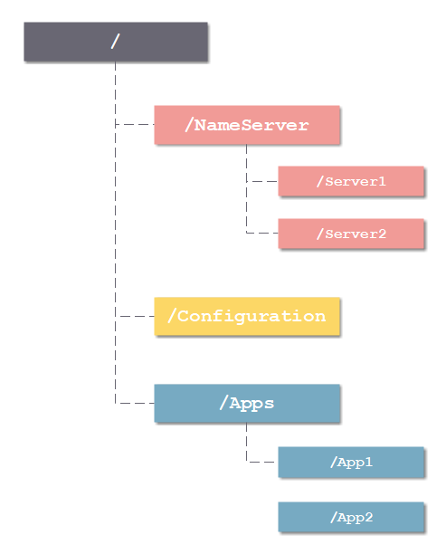
04
分布式设计 / 命名服务 / ZooKeeper
ZooKeeper 是 Apache 的顶级项目。ZooKeeper 为分布式应用提供了高效且可靠的分布式协调服务，提供了诸如统一命名服务、配置管理和分布式锁等分布式的基础服务。在解决分布式数据一致性方面，ZooKeeper 并没有直接采用 Paxos 算法，而是采用了名为 ZAB 的一致性协议。
很多大名鼎鼎的框架都基于 ZooKeeper 来实现分布式高可用，如：Dubbo、Kafka 等。
ZooKeeper 的数据模型是一个树形结构的文件系统。
ZooKeeper 的特性：
顺序一致性：ZooKeeper 采用 CAP 的 CP 模型，数据是强一致的。
原子性：所有事务请求的处理结果在整个集群中所有机器上的应用情况是一致的，即整个集群要么都成功应用了某个事务，要么都没有应用。 实现方式可见：事务
单一视图：无论客户端连接的是哪个 Zookeeper 服务器，其看到的服务端数据模型都是一致的。
高性能： ZooKeeper 将数据全量存储在内存中，所以其性能很高。由于 ZooKeeper 的写操作都是基于事务的，因此 ZooKeeper 适合读多写少的场景；如果写操作频繁，性能会大大下滑。
高可用： 基于副本和选举机制实现。此外 ZooKeeper 支持故障恢复。
Notes:
ZooKeeper 作用补充
ZooKeeper 主要用来解决分布式集群中应用系统的一致性问题，它能提供基于类似于文件系统的目录节点树方式的数据存储。
但是 ZooKeeper 并不是用来专门存储数据的，它的作用主要是用来维护和监控存储数据的状态变化。通过监控这些数据状态的变化，从而可以达到基于数据的集群管理。
ZooKeeper 特性补充
顺序一致性：所有客户端看到的服务端数据模型都是一致的；从一个客户端发起的事务请求，最终都会严格按照其发起顺序被应用到 ZooKeeper 中。具体的实现可见：原子广播
原子性：所有事务请求的处理结果在整个集群中所有机器上的应用情况是一致的，即整个集群要么都成功应用了某个事务，要么都没有应用。 实现方式可见：事务
单一视图：无论客户端连接的是哪个 Zookeeper 服务器，其看到的服务端数据模型都是一致的。
高性能： ZooKeeper 将数据全量存储在内存中，所以其性能很高。需要注意的是：由于 ZooKeeper 的所有更新和删除都是基于事务的，因此 ZooKeeper 在读多写少的应用场景中有性能表现较好，如果写操作频繁，性能会大大下滑。
高可用： 基于副本和选举机制实现。此外 ZooKeeper 支持故障恢复。

Slide 52
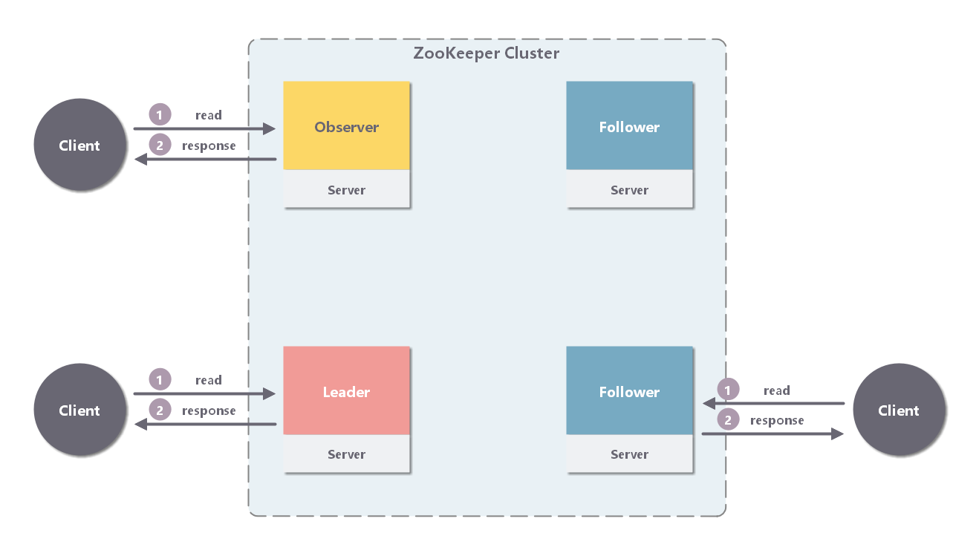
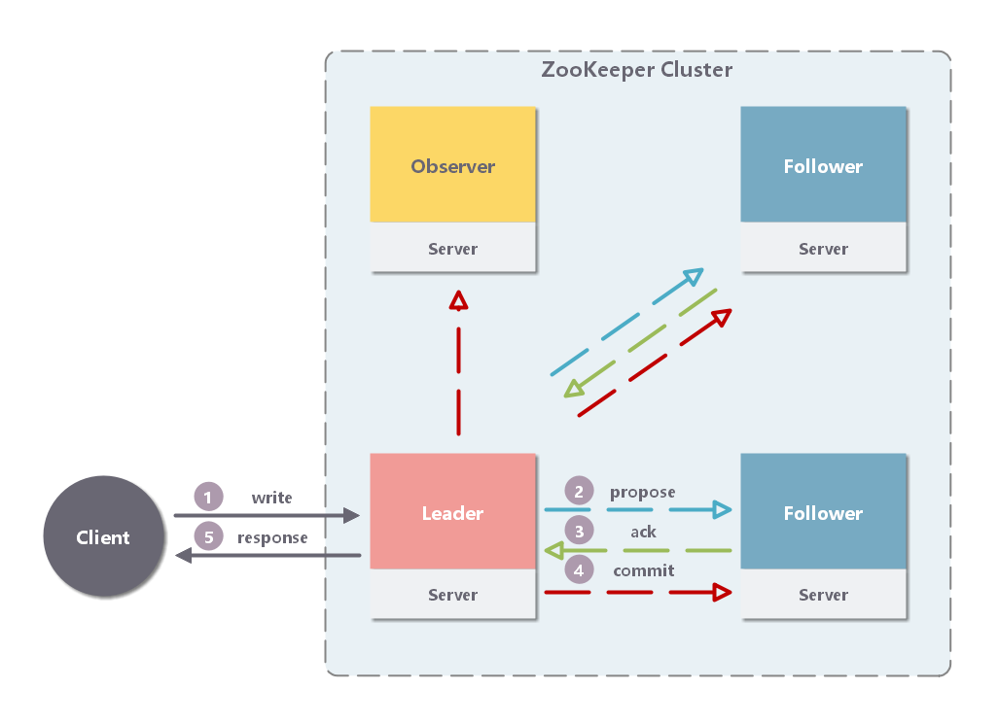
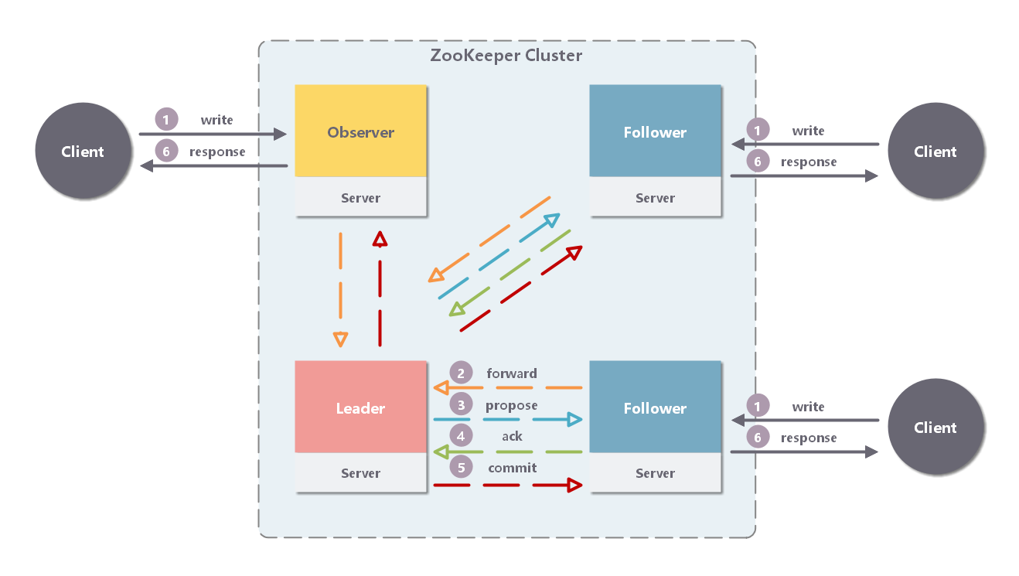
04
分布式设计 / 命名服务 / ZooKeeper
Zookeeper 集群是一个基于主从复制的高可用集群，每个服务器承担如下三种角色中的一种
Leader - 它负责发起并维护与各 Follwer 及 Observer 间的心跳。
Follower - 它会响应 Leader 的心跳。Follower 可直接处理并返回客户端的读请求，同时会将写请求转发给 Leader 处理，并且负责在 Leader 处理写请求时对请求进行投票。一个 Zookeeper 集群可能同时存在多个 Follower。
Observer - 角色与 Follower 类似，但是无投票权。
事务：ZooKeeper 具备严格的顺序访问控制能力。为了保证事务的顺序一致性，ZooKeeper 采用了递增的事务 id 号（zxid）来标识事务。
观察：客户端注册监听它关心的 znode，当 znode 状态发生变化（数据变化、子节点增减变化）时，ZooKeeper 服务会通知客户端。
会话：ZooKeeper 客户端通过 TCP 长连接连接到 ZooKeeper 服务集群。会话 (Session) 从第一次连接开始就已经建立，之后通过心跳检测机制来保持有效的会话状态。每个会话都会有一个超时时间，若服务器在超时时间内没有收到任何请求，则相应会话被视为过期。
读操作
写 Leader
写 Follower/Observer
Notes:
ZooKeeper 作用补充
ZooKeeper 主要用来解决分布式集群中应用系统的一致性问题，它能提供基于类似于文件系统的目录节点树方式的数据存储。
但是 ZooKeeper 并不是用来专门存储数据的，它的作用主要是用来维护和监控存储数据的状态变化。通过监控这些数据状态的变化，从而可以达到基于数据的集群管理。

Slide 53
04
分布式设计 / 命名服务 / ZooKeeper
ZAB 协议是 Zookeeper 专门设计的一种支持崩溃恢复的原子广播协议。
ZAB 协议是 ZooKeeper 的数据一致性和高可用解决方案。
ZAB 协议定义了两个可以无限循环的流程：
选举 Leader - 用于故障恢复，从而保证高可用。
原子广播 - 用于主从同步，从而保证数据一致性。
选举 Leader
ZooKeeper 集群采用一主（称为 Leader）多从（称为 Follower）模式，主从节点通过副本机制保证数据一致。
如果 Follower 节点挂了 - ZooKeeper 集群中的每个节点都会单独在内存中维护自身的状态，并且各节点之间都保持着通讯，只要集群中有半数机器能够正常工作，那么整个集群就可以正常提供服务。
如果 Leader 节点挂了 - 如果 Leader 节点挂了，系统就不能正常工作了。此时，需要通过 ZAB 协议的选举 Leader 机制来进行故障恢复。
ZAB 协议的选举 Leader 机制简单来说，就是：基于过半选举机制产生新的 Leader，之后其他机器将从新的 Leader 上同步状态，当有过半机器完成状态同步后，就退出选举 Leader 模式，进入原子广播模式。
原子广播
所有的写请求都会被转发给 Leader，Leader 会以原子广播的方式通知 Follow。当半数以上的 Follow 已经更新状态持久化后，Leader 才会提交这个更新，然后客户端才会收到一个更新成功的响应。这有些类似数据库中的两阶段提交协议。
在整个消息的广播过程中，Leader 服务器会每个事务请求生成对应的 Proposal，并为其分配一个全局唯一的递增的事务 ID(ZXID)，之后再对其进行广播。
Notes:
原子广播补充
ZooKeeper 通过副本机制来实现高可用。
那么，ZooKeeper 是如何实现副本机制的呢？答案是：ZAB 协议的原子广播。
在整个消息的广播过程中，Leader 服务器会每个事务请求生成对应的 Proposal，并为其分配一个全局唯一的递增的事务 ID(ZXID)，之后再对其进行广播。

Slide 54
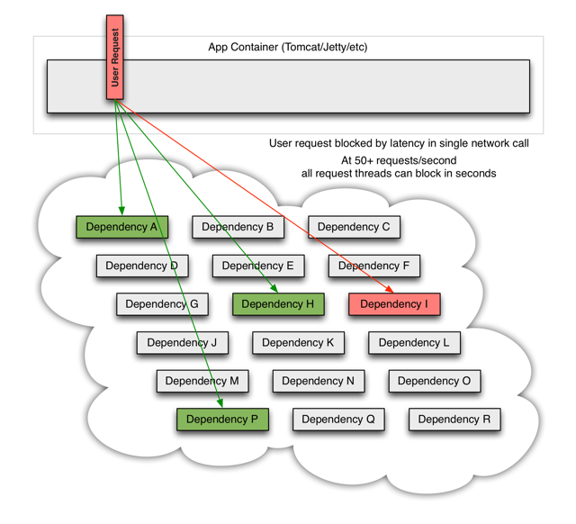
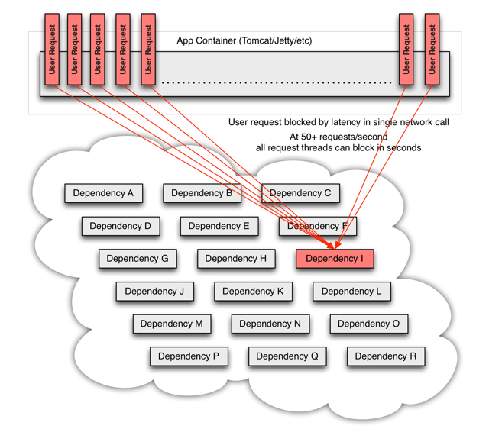
04
分布式设计 / 流量控制 / 雪崩效应
千里之堤，溃于蚁穴
Notes:
在微服务架构下，服务之间相互依赖。如果某服务无法对外提供服务，则依赖它的其他服务也无法正常工作。
这会带来一系列连锁反应，随着时间推移，最终可能导致一大片服务一起崩溃，即为雪崩效应。

Slide 55
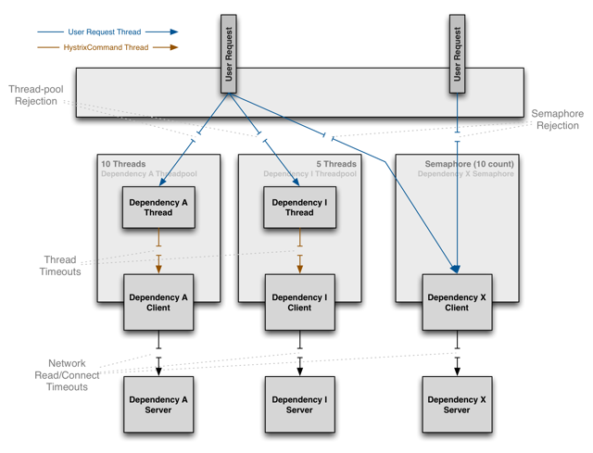
04
分布式设计 / 流量控制 / 隔离策略
流量控制代表产品有 Hystrix 、Sentinel 。
线程池隔离
线程池隔离针对不同的资源分别创建不同的线程池，不同服务调用都发生在不同的线程池中，在线程池排队、超时等阻塞情况时可以快速失败，并可以提供 fallback 机制。
线程池隔离的优点是隔离度比较高。
线程池隔离的缺点是过多的线程池会非常影响性能。
信号量隔离
接收请求和执行下游依赖在同一个线程内完成，不存在线程上下文切换所带来的性能开销。
Notes:
Hystrix 流量控制模式
线程池隔离（主要模式）
信号量隔离（支持比较轻量级）
Sentinel 流量控制模式
基于 QPS/并发数的流量控制
基于调用关系的流量控制

Slide 56
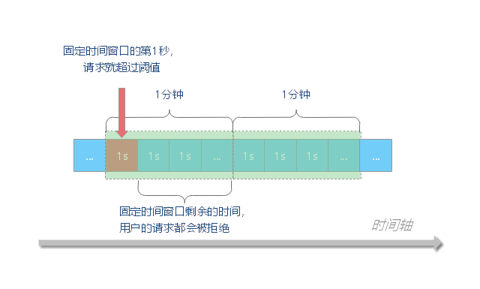
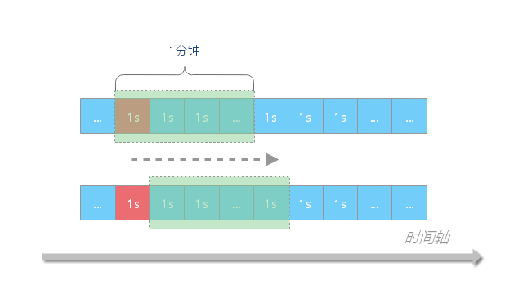
04
分布式设计 / 流量控制 / 限流算法
计数器法
这种算法是针对一个时间段进行统计，如果请求分布不均匀，极端情况下，所有请求都在某一刻收到，还是可能压垮系统。
滑动窗口法
滑动窗口法比计数器法控制更为精细。
但是，基于时间窗口的限流算法，只能在选定的时间粒度上限流，对选定时间粒度内的更加细粒度的访问频率不做限制。

Slide 57
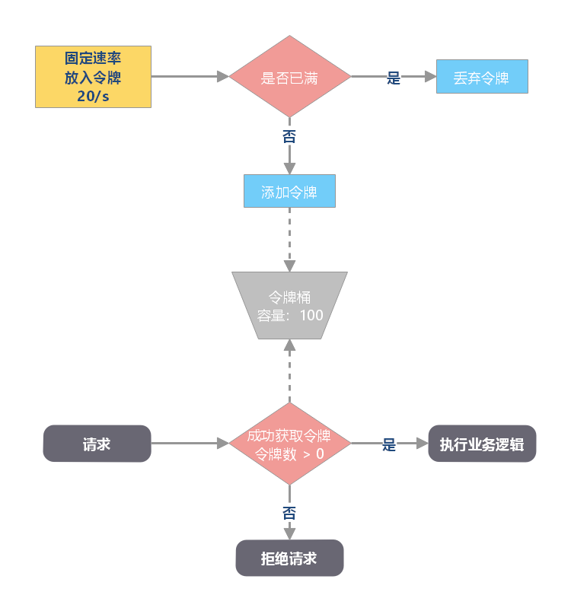
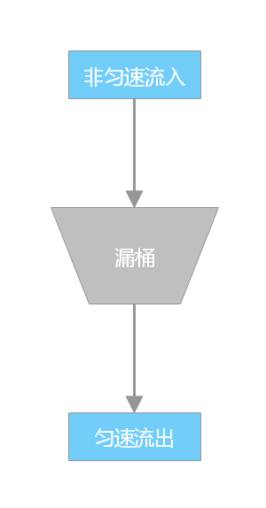
04
分布式设计 / 流量控制 / 限流算法
漏桶算法的缺点是，无法应对流量突刺。
令牌桶算法能够通过调整令牌的发放频率以应对流量突刺。但是，如果在流量突刺时有大量累积可用的令牌则会导致短暂的限流失效假象。
Notes:
漏桶算法的原理
不管理请求量有多大，处理请求的速度始终是固定的。
令牌桶算法的原理
接口限制 T 秒内最大访问次数为 N，则每隔 T/N 秒会放一个 token 到桶中
桶内最多存放 M 个 token，如果 token 到达时令牌桶已经满了，那么这个 token 就会被丢弃
接口请求会先从令牌桶中取 token，拿到 token 则处理接口请求，拿不到 token 则进行限流处理

Slide 58

04
分布式设计 / 容灾
容灾的评价指标
灾难检测：具备容灾能力的系统需要能够检测出是哪个子系统、组件发生了灾难，以便决策解决方案（灾难恢复）
容灾切换：系统检测到某个子系统、组件故障后，要具备把流量切换到其它具备相同能力的子系统上去。
数据一致性：同功能的不同子系统（主备）之间的数据要保持一致。灾难恢复后的业务应该不受影响。理论上用户对灾难是无感知的。
容灾的解决方案
多活：部署多个相同的业务系统。通常需要负载均衡技术的支持。
灾备：指具有主从之分的灾备系统。
热备：实时备份。在容灾切换时，业务不会中断。
冷备：定期备份。在容灾切换时，业务可能会中断。
两地三中心：指在同城和异地同时建立灾备中心。
Notes:
同城灾备中心通常采用热备的方式，并一般会提供业务服务；异步灾备中心知识做数据的备份，且数据的复制是异步的。异步灾备中心平时不提供业务服务。

Slide 59

04
分布式设计 / 监控
监控的要点
如何选择监控的指标？
如何采集监控指标？
如何处理和展示监控数据？
监控指标
业务监控：核心指标、登录、登出、下单、支付等。
应用监控：访问接口、响应时间、吞吐量、错误、饱和度等。
系统监控：CPU、内存、网络、磁盘等。
基础监控：网络流量、丢包数、错包数、连接数等。
客户端监控：性能、返回码、地域、运营商、版本、系统等。
Notes:
道路千万条，监控第一条，监控不到位，领导两行泪

Slide 60
04
分布式设计 / 监控
监控数据采集
Agent：代表方案有：JMX
埋点：代表方案有：Zipkin
日志：代表方案有：ELK、Flume
监控数据处理
数据处理是对收集来的原始数据进行聚合并存储。
全文检索：代表方案有：Elasticsearch
流计算：代表方案有：Spark、Storm、Flink
时序数据库：代表方案有：InfluxDB、 OpenTSDB
数据展示
把处理后的数据报表的方式呈现给用户
代表方案有：Grafana
数据展示
数据采集
数据处理

Slide 61
集群和分片
B
C
副本机制
A
D
选举
分布式
设计
负载均衡
命名服务
H
E
监控
J
F
容灾
流量控制
分布式设计，是源于对性能、可用性及可扩展性的不懈追求！
小结

Slide 62
5
Part 05
分布式应用

Slide 63
05
分布式应用 / 分布式缓存 / 进程缓存和分布式缓存
进程内缓存
进程内缓存的代表：Caffeine/Google Guava/Ehcache/HashMap
进程内缓存的问题：
如果应用服务是分布式系统，应用节点之间无法共享缓存，存在数据不一致问题。
由于进程内缓存受限于内存大小的限制，所以缓存不能无限扩展。
分布式缓存
分布式缓存的代表：Redis/MemCache/Tair
分布式缓存的问题：
性能低于进程内缓存
分布式缓存自身需要维护
增加系统整体复杂度

Slide 64

05
分布式应用 / 分布式缓存 / 多级缓存架构
通常，一个大型软件系统的缓存会采用多级缓存方案。
单纯使用进程内缓存和分布式缓存都存在各自的不足。如果需要更高的性能以及更好的可用性，我们可以将缓存设计为多级结构。
Notes:
多级缓存请求过程
1. 浏览器向客户端发起请求，如果 CDN 有缓存则直接返回；
2. 如果 CDN 无缓存，则访问反向代理服务器；
3. 如果反向代理服务器有缓存则直接返回；
4. 如果反向代理服务器无缓存或动态请求，则访问应用服务器；
5. 应用服务器访问进程内缓存；如果有缓存，则返回代理服务器，并缓存数据；（动态请求不缓存）
6. 如果进程内缓存无数据，则读取分布式缓存；并返回应用服务器；应用服务器将数据缓存到本地缓存（部分）；
7. 如果分布式缓存无数据，则应用程序读取数据库数据，并放入分布式缓存；

Slide 65

05
分布式应用 / 分布式缓存 / 多级缓存的查询和更新
多级缓存查询
首先，查询 L1 缓存，如果缓存命中，直接返回结果；如果没有命中，执行下一步。
接下来，查询 L2 缓存，如果缓存命中，直接返回结果并回填 L1 缓存；如果没有命中，执行下一步。
最后，查询数据库，返回结果并依次回填 L2 缓存、L1 缓存。
多级缓存更新
对于 L1 缓存，如果有数据更新，只能删除并更新所在机器上的缓存，其他机器只能通过超时机制来刷新缓存。超时设定可以有两种策略:
设置成写入后多少时间后过期
设置成写入后多少时间刷新
对于 L2 缓存，如果有数据更新，其他机器立马可见。但是，也必须要设置超时时间，其时间应该比 L1 缓存的有效时间长。

Slide 66
05
分布式应用 / 分布式缓存 / 缓存雪崩
缓存雪崩是指缓存不可用或者大量缓存由于超时时间相同在同一时间段失效，大量请求直接访问数据库，数据库压力过大导致系统雪崩。
解决缓存雪崩的主要手段如下：
增加缓存系统可用性（事前）。例如：部署 Redis Cluster（主从+哨兵），以实现 Redis 的高可用，避免全盘崩溃。
采用多级缓存方案（事中）。例如：本地缓存（Ehcache/Caffine/Guava Cache） + 分布式缓存（Redis/ Memcached）。
限流、降级、熔断方案（事中），避免被流量打死。如：使用 Hystrix 进行熔断、降级。
缓存如果支持持久化，可以在恢复工作后恢复数据（事后）。如：Redis 支持持久化，一旦重启，自动从磁盘上加载数据，快速恢复缓存数据。
解决缓存雪崩的辅助手段如下：
监控缓存，弹性扩容。
缓存的过期时间可以取个随机值。这么做是为避免缓存同时失效，使得数据库 IO 骤升。比如：以前是设置 10 分钟的超时时间，那每个 Key 都可以随机 8-13 分钟过期，尽量让不同 Key 的过期时间不同。
Notes:
缓存雪崩举例
举例来说，对于系统 A，假设每天高峰期每秒 5000 个请求，本来缓存在高峰期可以扛住每秒 4000 个请求，但是缓存机器意外发生了全盘宕机。
缓存挂了，此时 1 秒 5000 个请求全部落数据库，数据库必然扛不住，它会报一下警，然后就挂了。
此时，如果没有采用什么特别的方案来处理这个故障，DBA 很着急，重启数据库，但是数据库立马又被新的流量给打死了。

Slide 67


05
分布式应用 / 分布式缓存 / 缓存穿透
缓存穿透是指：查询的数据在数据库中不存在，那么缓存中自然也不存在。所以，应用在缓存中查不到，则会去查询数据库。当这样的请求多了后，数据库的压力就会增大。
对于返回为 NULL 的依然缓存，对于抛出异常的返回不进行缓存。
制定一些规则过滤一些不可能存在的数据。可以使用布隆过滤器。

Slide 68
05
分布式应用 / 分布式缓存 / 缓存击穿
缓存击穿是指，热点数据失效瞬间，大量请求直接访问数据库。例如，某些 key 是热点数据，访问非常频繁。如果某个 key 失效的瞬间，大量的请求过来，缓存未命中，然后去数据库访问，此时数据库访问量会急剧增加。
解决缓存击穿的主要手段如下：
分布式锁 - 锁住热点数据的 key，避免大量线程同时访问同一个 key。
定时异步刷新 - 可以对部分数据采取失效前自动刷新的策略，而不是到期自动淘汰。淘汰其实也是为了数据的时效性，所以采用自动刷新也可以。

Slide 69

05
分布式应用 / 分布式事务
事务简单来说：一个会话中所进行所有的操作，要么同时成功，要么同时失败。
具体来说，事务指的是满足 ACID 特性的一组操作，可以通过 Commit 提交一个事务，也可以使用 Rollback 进行回滚。
通过加锁的方式，可以实现不同的事务隔离机制。
原子性（Atomicity）
一致性（Consistency）
隔离性（Isolation）
持久性（Durability）

Slide 70


05
分布式应用 / 分布式事务
分布式事务指的是事务操作跨越多个节点，并且要求满足事务的 ACID 特性。
实现分布式事务有好几种方案，它们分别适用于不同的业务场景。业界目前已经有一些成熟的分布式事务框架，如阿里的 Seata。
Notes:
上图中包含了库存和订单两个独立的微服务，每个微服务维护了自己的数据库。
在交易系统的业务逻辑中，一个商品在下单之前需要先调用库存服务，进行扣除库存，再调用订单服务，创建订单记录。

Slide 71


05
分布式应用 / 分布式事务 / 两阶段提交
二阶段提交协议（Two-phase Commit，即 2PC）将事务的提交过程分为两个阶段来进行处理：准备阶段和提交阶段。事务的发起者称协调者，事务的执行者称参与者。
二阶段提交的思路可以概括为：参与者将操作成败通知协调者，再由协调者根据所有参与者的反馈情报决定各参与者是否要提交操作还是中止操作。
当所有参与者均反馈 yes，提交事务
当任何阶段 1 一个参与者反馈 no，中断事务
Notes:
阶段 1：准备阶段
协调者向所有参与者发送事务内容，询问是否可以提交事务，并等待所有参与者答复。
各参与者执行事务操作，将 undo 和 redo 信息记入事务日志中（但不提交事务）。
如参与者执行成功，给协调者反馈 yes，即可以提交；如执行失败，给协调者反馈 no，即不可提交。
阶段 2：提交阶段
如果协调者收到了参与者的失败消息或者超时，直接给每个参与者发送回滚(rollback)消息；否则，发送提交(commit)消息；参与者根据协调者的指令执行提交或者回滚操作，释放所有事务处理过程中使用的锁资源。(注意:必须在最后阶段释放锁资源) 接下来分两种情况分别讨论提交阶段的过程。
正常
协调者向所有参与者发出正式提交事务的请求（即 commit 请求）。
参与者执行 commit 请求，并释放整个事务期间占用的资源。
各参与者向协调者反馈 ack(应答)完成的消息。
协调者收到所有参与者反馈的 ack 消息后，即完成事务提交。
异常
协调者向所有参与者发出回滚请求（即 rollback 请求）。
参与者使用阶段 1 中的 undo 信息执行回滚操作，并释放整个事务期间占用的资源。
各参与者向协调者反馈 ack 完成的消息。
协调者收到所有参与者反馈的 ack 消息后，即完成事务中断。
2PC 问题
性能问题 - 所有参与者在事务提交阶段处于同步阻塞状态，占用系统资源，容易导致性能瓶颈。
可靠性问题 - 如果协调者存在单点故障问题，如果协调者出现故障，参与者将一直处于锁定状态。
数据一致性问题 - 在阶段 2 中，如果发生局部网络问题，一部分事务参与者收到了提交消息，另一部分事务参与者没收到提交消息，那么就导致了节点之间数据的不一致。

Slide 72


05
分布式应用 / 分布式事务 / 三阶段提交
阶段 1（ canCommit ）：协调者向参与者发送 commit 请求，参与者如果可以提交就返回 yes 响应(参与者不执行事务操作)，否则返回 no 响应
阶段 2（ preCommit ）：协调者根据阶段 1 canCommit 参与者的反应情况来决定是否可以基于事务的 preCommit 操作。根据响应情况，有以下两种可能。
情况 1：阶段 1 所有参与者均反馈 yes，参与者预执行事务：
情况 2：阶段 1 任何一个参与者反馈 no，或者等待超时，协调者中断事务:
Notes:
阶段 1：canCommit
协调者向参与者发送 commit 请求，参与者如果可以提交就返回 yes 响应(参与者不执行事务操作)，否则返回 no 响应：
协调者向所有参与者发出包含事务内容的 canCommit 请求，询问是否可以提交事务，并等待所有参与者答复。
参与者收到 canCommit 请求后，如果认为可以执行事务操作，则反馈 yes 并进入预备状态，否则反馈 no。
阶段 2：preCommit
协调者根据阶段 1 canCommit 参与者的反应情况来决定是否可以基于事务的 preCommit 操作。根据响应情况，有以下两种可能。
情况 1：
协调者向所有参与者发出 preCommit 请求，进入准备阶段。
参与者收到 preCommit 请求后，执行事务操作，将 undo 和 redo 信息记入事务日志中（但不提交事务）。
各参与者向协调者反馈 ack 响应或 no 响应，并等待最终指令。
情况 2：
协调者向所有参与者发出 abort 请求。
无论收到协调者发出的 abort 请求，或者在等待协调者请求过程中出现超时，参与者均会中断事务。

Slide 73

05
分布式应用 / 分布式事务 / 三阶段提交
阶段 3（ doCommit ）：该阶段进行真正的事务提交。
情况 1：阶段 1 所有参与者均反馈 yes，参与者预执行事务：
Notes:
doCommit 阶段正常情况
如果协调者处于工作状态，则向所有参与者发出 do Commit 请求。
参与者收到 do Commit 请求后，会正式执行事务提交，并释放整个事务期间占用的资源。
各参与者向协调者反馈 ack 完成的消息。
协调者收到所有参与者反馈的 ack 消息后，即完成事务提交。

Slide 74

05
分布式应用 / 分布式事务 / 三阶段提交
情况 2：任何一个参与者反馈 no，或者等待超时后协调者尚无法收到所有参与者的反馈，即中断事务：
Notes:
doCommit 阶段异常情况
1. 如果协调者处于工作状态，向所有参与者发出 abort 请求。
2. 参与者使用阶段 1 中的 undo 信息执行回滚操作，并释放整个事务期间占用的资源。
3. 各参与者向协调者反馈 ack 完成的消息。
4. 协调者收到所有参与者反馈的 ack 消息后，即完成事务中断。
三阶段提交小结
优点：相比二阶段提交，三阶段降低了阻塞范围，在等待超时后协调者或参与者会中断事务。避免了协调者单点问题，阶段 3 中协调者出现问题时，参与者会继续提交事务。
缺点：数据不一致问题依然存在，当在参与者收到 preCommit 请求后等待 do commite 指令时，此时如果协调者请求中断事务，而协调者无法与参与者正常通信，会导致参与者继续提交事务，造成数据不一致。

Slide 75


05
分布式应用 / 分布式事务 /补偿事务（TCC）
TCC 是服务化的二阶段编程模型，其 Try、Confirm、Cancel 3 个方法均由业务编码实现；
Try - 操作作为一阶段，负责资源的检查和预留。
Confirm - 操作作为二阶段提交操作，执行真正的业务。
Cancel - 是预留资源的取消。
Confirm：当 Try 阶段服务全部正常执行， 执行确认业务逻辑操作
Cancel：当 Try 阶段存在服务执行失败， 进入 Cancel 阶段
Notes:
TCC 事务的 Try、Confirm、Cancel 可以理解为 SQL 事务中的 Lock、Commit、Rollback。
Try 阶段主要完成
完成所有业务检查( 一致性 )
预留必须业务资源( 准隔离性 )
Try 尝试执行业务 TCC 事务机制以初步操作（Try）为中心的，确认操作（Confirm）和取消操作（Cancel）都是围绕初步操作（Try）而展开。因此，Try 阶段中的操作，其保障性是最好的，即使失败，仍然有取消操作（Cancel）可以将其执行结果撤销。
假设商品库存为 100，购买数量为 2，这里检查和更新库存的同时，冻结用户购买数量的库存，同时创建订单，订单状态为待确认。
Confirm / Cancel 阶段
根据 Try 阶段服务是否全部正常执行，继续执行确认操作（Confirm）或取消操作（Cancel）。
Confirm 和 Cancel 操作满足幂等性，如果 Confirm 或 Cancel 操作执行失败，将会不断重试直到执行完成。

Slide 76
05
分布式应用 / 分布式事务 / 补偿事务（TCC）
TCC 事务机制相对于传统事务机制（X/Open XA），TCC 事务机制相比于上面介绍的 XA 事务机制，有以下优点:
性能提升 - 具体业务来实现控制资源锁的粒度变小，不会锁定整个资源。
数据最终一致性 - 基于 Confirm 和 Cancel 的幂等性，保证事务最终完成确认或者取消，保证数据的一致性。
可靠性 - 解决了 XA 协议的协调者单点故障问题，由主业务方发起并控制整个业务活动，业务活动管理器也变成多点，引入集群。
缺点： TCC 的 Try、Confirm 和 Cancel 操作功能要按具体业务来实现，业务耦合度较高，提高了开发成本。
Notes:
Try 阶段
从执行阶段来看，与传统事务机制中业务逻辑相同。
但从业务角度来看，却不一样。TCC 机制中的 Try 仅是一个初步操作，它和后续的确认一起才能真正构成一个完整的业务逻辑
Try 阶段主要完成
完成所有业务检查( 一致性 )
预留必须业务资源( 准隔离性 )
Try 尝试执行业务 TCC 事务机制以初步操作（Try）为中心的，确认操作（Confirm）和取消操作（Cancel）都是围绕初步操作（Try）而展开。因此，Try 阶段中的操作，其保障性是最好的，即使失败，仍然有取消操作（Cancel）可以将其执行结果撤销。
假设商品库存为 100，购买数量为 2，这里检查和更新库存的同时，冻结用户购买数量的库存，同时创建订单，订单状态为待确认。
Confirm / Cancel 阶段
根据 Try 阶段服务是否全部正常执行，继续执行确认操作（Confirm）或取消操作（Cancel）。
Confirm 和 Cancel 操作满足幂等性，如果 Confirm 或 Cancel 操作执行失败，将会不断重试直到执行完成。

Slide 77

05
分布式应用 / 分布式事务 / SAGA
Saga 事务核心思想是将长事务拆分为多个本地短事务，由 Saga 事务协调器协调，如果正常结束那就正常完成，如果某个步骤失败，则根据相反顺序一次调用补偿操作。
Saga 事务基本协议如下：
每个 Saga 事务由一系列幂等的有序子事务(sub-transaction) Ti 组成。
每个 Ti 都有对应的幂等补偿动作 Ci，补偿动作用于撤销 Ti 造成的结果。
可以看到，和 TCC 相比，Saga 没有“预留”动作，它的 Ti 就是直接提交到库。
Notes:
Try 阶段
从执行阶段来看，与传统事务机制中业务逻辑相同。
但从业务角度来看，却不一样。TCC 机制中的 Try 仅是一个初步操作，它和后续的确认一起才能真正构成一个完整的业务逻辑
Try 阶段主要完成
完成所有业务检查( 一致性 )
预留必须业务资源( 准隔离性 )
Try 尝试执行业务 TCC 事务机制以初步操作（Try）为中心的，确认操作（Confirm）和取消操作（Cancel）都是围绕初步操作（Try）而展开。因此，Try 阶段中的操作，其保障性是最好的，即使失败，仍然有取消操作（Cancel）可以将其执行结果撤销。
假设商品库存为 100，购买数量为 2，这里检查和更新库存的同时，冻结用户购买数量的库存，同时创建订单，订单状态为待确认。
Confirm / Cancel 阶段
根据 Try 阶段服务是否全部正常执行，继续执行确认操作（Confirm）或取消操作（Cancel）。
Confirm 和 Cancel 操作满足幂等性，如果 Confirm 或 Cancel 操作执行失败，将会不断重试直到执行完成。

Slide 78
05
分布式应用 / 分布式事务 / 小结
Notes:
2PC/3PC 依赖于数据库，能够很好的提供强一致性和强事务性，但相对来说延迟比较高，比较适合传统的单体应用，在同一个方法中存在跨库操作的情况，不适合高并发和高性能要求的场景。
TCC 适用于执行时间确定且较短，实时性要求高，对数据一致性要求高，比如互联网金融企业最核心的三个服务：交易、支付、账务。
本地消息表/MQ 事务 都适用于事务中参与方支持操作幂等，对一致性要求不高，业务上能容忍数据不一致到一个人工检查周期，事务涉及的参与方、参与环节较少，业务上有对账/校验系统兜底。
Saga 事务 由于 Saga 事务不能保证隔离性，需要在业务层控制并发，适合于业务场景事务并发操作同一资源较少的情况。 Saga 相比缺少预提交动作，导致补偿动作的实现比较麻烦，例如业务是发送短信，补偿动作则得再发送一次短信说明撤销，用户体验比较差。Saga 事务较适用于补偿动作容易处理的场景。

Slide 79
05
分布式应用 / 分布式通信
分布式的本质就是多进程协同完成工作。要协同，自然需要通信。那么，进程间有哪些通信方式呢？
RPC 是指不同机器中运行的进程之间的相互通信，某一机器上运行的进程在不知道底层通信细节的情况下，就像访问本地服务一样，去调用远程机器上的服务。
3
RPC
2
MQ 是消费-生产者模型的典型代表，一端往 MQ 中不断写入消息，而另一端则可以读取 MQ 中的消息。生产者和消费者都不用知道对方的存在。
MQ
1
RMI 是一个基于 Java 环境的应用编程接口，能够让本地 Java 虚拟机上运行的对象，像调用本地对象一样调用远程 Java 虚拟机上的对象。
RMI

Slide 80

05
分布式应用 / 分布式通信 / RPC
RPC 的全称是 Remote Procedure Call，即远程过程调用。代表有：Dubbo、gRPC、Thirft 等。
RPC 的主要作用是：
屏蔽远程调用跟本地调用的区别。
隐藏底层网络通信的复杂性。
RPC 常用于业务系统之间的数据交互，需要保证其可靠性，所以 RPC 一般默认采用 TCP 来传输。
网络传输的数据必须是二进制数据，但调用方请求的出入参数都是对象，所以必须要将其转换，这个过程叫序列化。
Notes:
RPC 常用于业务系统之间的数据交互，需要保证其可靠性，所以 RPC 一般默认采用 TCP 来传输。

Slide 81
05
分布式应用 / 分布式通信 / RPC
RPC 的技术核心：
序列化：可以使用 JDK、JSON、Hessian、Thrift、Protobuf 等序列化方式。
网络传输：常见网络模型有 BIO、NIO、AIO；常用网络传输框架有 Netty。
服务注册和发现：常用框架 ZooKeeper、Etcd、Nacos。
路由和负载均衡
健康检查：使用频率适中的心跳去检测目标机器的健康状态。
容错处理：异常重试、超时机制、业务异常
限流熔断

Slide 82
05
分布式应用 / 分布式通信 / MQ
MQ 是消费-生产者模型的一个典型的代表，一端往消息队列中不断写入消息，而另一端则可以读取队列中的消息。消息发布者只管把消息发布到 MQ 中而不用管谁来取，消息使用者只管从 MQ 中取消息而不管是谁发布的。这样发布者和使用者都不用知道对方的存在。
MQ 代表产品有：Kafka、RabbitMQ、RocketMQ、Pulsar 等。
MQ 的应用 | MQ 的缺点 | MQ 面临的技术挑战
系统间通信 | 系统可用性降低 | 重复消费
异步处理 | 系统复杂度升高 | 消息丢失
系统解耦 | 数据一致性问题 | 消息的顺序性
流量削峰 |  | 消息积压
传输缓冲
最终一致性

Slide 83




05
分布式应用 / 分布式通信 / MQ
异步处理
系统解耦

Slide 84



05
分布式应用 / 分布式通信 / MQ
流量晓锋
海量数据缓存

Slide 85

05
分布式应用 / 分布式通信 / MQ
MQ 高性能、高可用、可扩展架构案例剖析——Kafka 的分片
Kafka 使用 Topic 来组织数据，每个 Topic 被分为若干个 Partition，每个 Partition 有多个副本。每个 Broker 可以保存成百上千个属于不同 Topic 和 Partition 的副本。

Slide 86

05
分布式应用 / 分布式通信 / MQ
MQ 高性能、高可用、可扩展架构案例剖析——Kafka 的数据一致性
Leader 副本（主）：每个 Partition 都有且仅有一个 Leader 副本。为了保证数据一致性，Leader 处理一切对 Partition （分区）的读写请求；
Follower 副本（从）：Leader 副本以外的副本都是 Follower 副本。Follower 唯一的任务就是从 Leader 那里复制消息，保持与 Leader 一致的状态。
如果 Leader 宕机，其中一个 Follower 会被选举为新的 Leader。

Slide 87

05
分布式应用 / 分布式通信 / MQ
MQ 高性能、高可用、可扩展架构案例剖析——Kafka 的高可用
控制器（Controller），是 Kafka 的核心组件。它的主要作用是在 ZooKeeper 的帮助下管理和协调整个 Kafka 集群
。控制器其实就是一个 Broker，只不过它除了具有一般 Broker 的功能以外，还负责 Leader 的选举。
Kafka 使用 Zookeeper 的临时节点来选举控制器，并在节点加入集群或退出集群时通知控制器。控制器负责在节点加入或离开集群时进行 Partition Leader 选举。控制器使用 epoch 来避免“脑裂”，“脑裂”是指两个节点同时被认为自己是当前的控制器。
Notes:
集群中任意一台 Broker 都能充当控制器的角色，但是，在运行过程中，只能有一个 Broker 成为控制器，行使其管理和协调的职责。
实际上，Broker 在启动时，会尝试去 ZooKeeper 中创建 /controller 节点。Kafka 当前选举控制器的规则是：第一个在 ZooKeeper 成功创建 /controller 临时节点的 Broker 会被指定为控制器。

Slide 88

05
分布式应用 / 分布式计算 / MR 计算
MapReduce 的思想核心就是——分而治之
Map 阶段：即把复杂的任务分解为若干个简单的子任务。
Reduce 阶段：即对 map 分解的任务执行结果进行汇总。
Shuffle 阶段：Map、Reduce 的中间阶段，负责执行分区（Partition）、排序（Sort）、溢写（Spill）、合并（Merge）、抓取（Fetch）等工作。

Slide 89

05
分布式应用 / 分布式计算 / 流计算
任何类型的数据都可以形成一种事件流。信用卡交易、传感器测量、机器日志、网站或移动应用程序上的用户交互记录，所有这些数据都形成一种流。
数据可以被作为 无界 或者 有界 流来处理。
无界流 有定义流的开始，但没有定义流的结束。它们会无休止地产生数据。无界流的数据必须持续处理，即数据被摄取后需要立刻处理。我们不能等到所有数据都到达再处理，因为输入是无限的，在任何时候输入都不会完成。处理无界数据通常要求以特定顺序摄取事件，例如事件发生的顺序，以便能够推断结果的完整性。
有界流 有定义流的开始，也有定义流的结束。有界流可以在摄取所有数据后再进行计算。有界流所有数据可以被排序，所以并不需要有序摄取。有界流处理通常被称为批处理

Slide 90
05
分布式应用 / 分布式计算
流计算（流处理）强调的技术特征是流式处理。流式处理有有几大特征，包括常驻、事件触发和通常具备实时性。
批处理（又称批计算）强调了计算通过批示进行处理。它的特征是，非常驻、外界触发和通常不具备实时性。
批处理的工作步骤一般为：
数据装载。
批量计算。系统会把这份数据加载到存储里面然后构建相应元数据或者索引等操作；
外界发起数据请求。触发计算，计算出结果返回给用户。
流计算的工作步骤一般为：
数据写入
流式计算
数据写出

Slide 91

05
分布式应用 / 分布式调度
YARN 采用主从结构（master/slave）。
YARN 有三个核心组件：
ResourceManager（Master） - 集群资源的统一管理和分配
NodeManager（Slave） - 管理节点资源，以及容器的生命周期
ApplicationMaster（新角色） - 管理应用程序实例，包括任务调度和资源申请
YARN 调度策略：
FIFO Scheduler（先进先出调度器）：将所有任务放入一个队列，按序处理
Capacity Scheduler（容量调度器）：多队列共享集群资源，每个队列都预设资源分配的比例，队列内部采用 FIFO 调度策略
Fair Scheduler（公平调度器）：多队列公平共享集群资源，动态分配资源
Notes:
ResourceManager 高可用
1 个 Active RM、多个 Standby RM
宕机后自动实现主备切换
ZooKeeper 的核心作用
Active 节点选举
恢复 Active RM 的原有状态信息
重启 AM，杀死所有运行中的 Container

Slide 92

分布式缓存
单击此处可编辑内容，根据您的需要自由拉伸文本框大小
分布式事务
单击此处可编辑内容，根据您的需要自由拉伸文本框大小
分布式计算
单击此处可编辑内容，根据您的需要自由拉伸文本框大小
分布式通信
分布式调度
单击此处可编辑内容，根据您的需要自由拉伸文本框大小
单击此处可编辑内容，根据您的需要自由拉伸文本框大小
小结

Slide 93
分布式简介
分布式算法
分布式应用
分布式架构演进、分布式特性、分布式应用分类
拜占庭算法、Paxos、Raft、Gossip
分布式缓存、分布式事务、分布式通信、分布式计算
分布式理论
分布式设计
CAP、BASE
集群、分片、复制、选举、负载均衡、命名服务、流量控制、容灾、监控
课程总结
Notes:
回顾课程，我们首先学习了分布式理论CAP、BASE，以及分布式算法 Paxos、Raft。然后通过学习分布式具体应用，将理论和实际相结合，应证了分布式理论是如何指导分布式系统的架构设计。
没有十全十美的架构设计，有的只是为了适应不同场景，不同设计目标而做出的架构取舍。而理解各种分布式中间件的常用策略的利弊，能让我们有的放矢，从而给出合理的解决方案。

Slide 94
学习资料
分布式理论
Time, Clocks, and the Ordering of Events in a Distributed System
The Byzantine Generals Problem
Brewer’s Conjecture and the Feasibility of Consistent, Available, Partition-Tolerant Web Services
CAP Twelve Years Later: How the “Rules” Have Changed
BASE: An Acid Alternative
Part-time Parliament 论文
Paxos Made Simple 论文
Paxos 算法详解
Raft 作者讲解 Paxos 视频
Paxos 算法讲解视频
Raft 一致性算法论文原文
Raft 一致性算法论文译文
Raft 作者讲解视频
Raft 作者讲解视频对应的 PPT
Raft 算法详解
Raft: Understandable Distributed Consensus - 一个动画教程
分布式应用
The Google File System
BigTable: A Distributed Storage System for Structured Data
什么是负载均衡
Comparing Load Balancing Algorithms
Dubbo 官方负载均衡算法说明
谈谈限流算法的几种实现
聊聊分布式事务，再说说解决方案
理解分布式事务
分布式架构
《大型网站技术架构：核心原理与案例分析》
《大型网站系统与 Java 中间件实践》
system-design-primer
从 0 开始学架构
从 0 开始学微服务
RPC 实战与核心原理
微服务架构核心 20 讲

Slide 95
感谢您的聆听
.
.
.
汇报人：张鹏 时间：2021年6月

